Slide 1
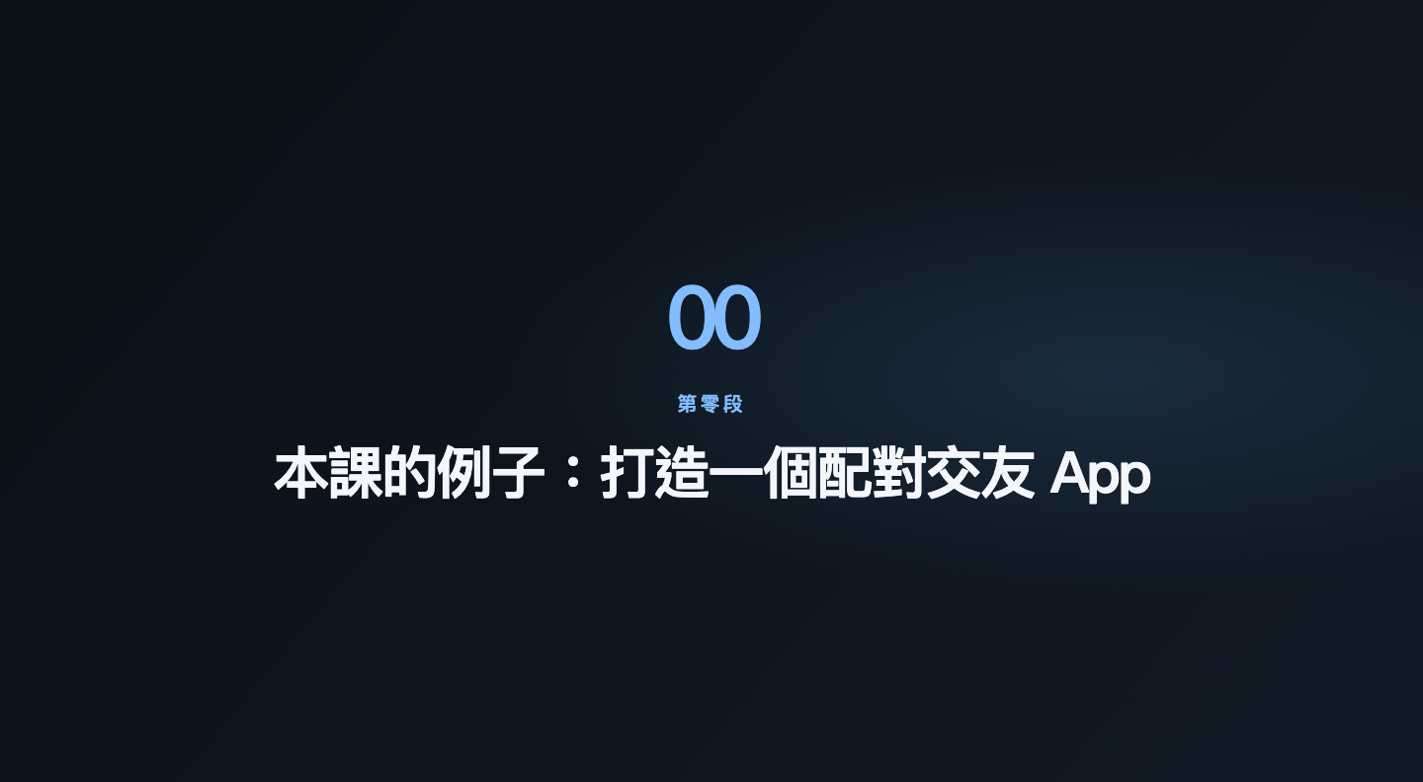
Notes:
Agent 101｜v10｜第 1 頁
此 PPTX 以圖片保留網頁投影片版面；動畫、逐步揭露與按鈕須使用網頁版本。

Slide 2
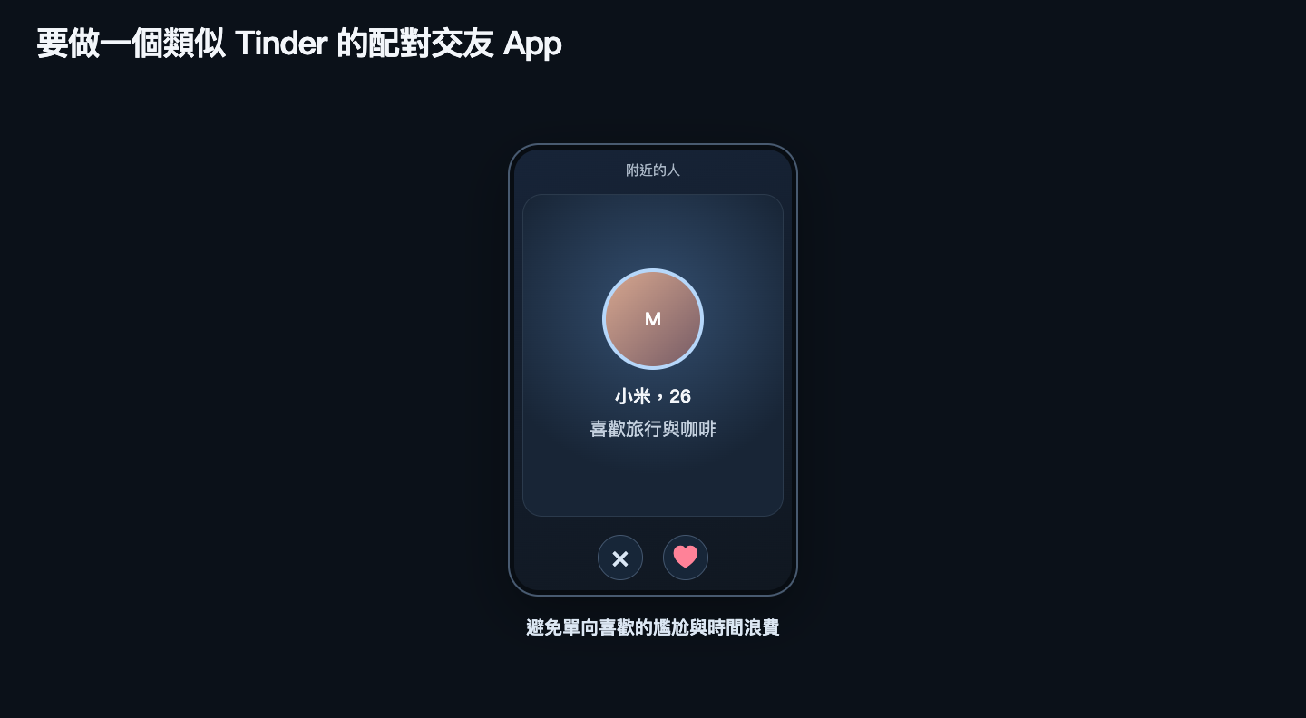
Notes:
Agent 101｜v10｜第 2 頁
此 PPTX 以圖片保留網頁投影片版面；動畫、逐步揭露與按鈕須使用網頁版本。

Slide 3
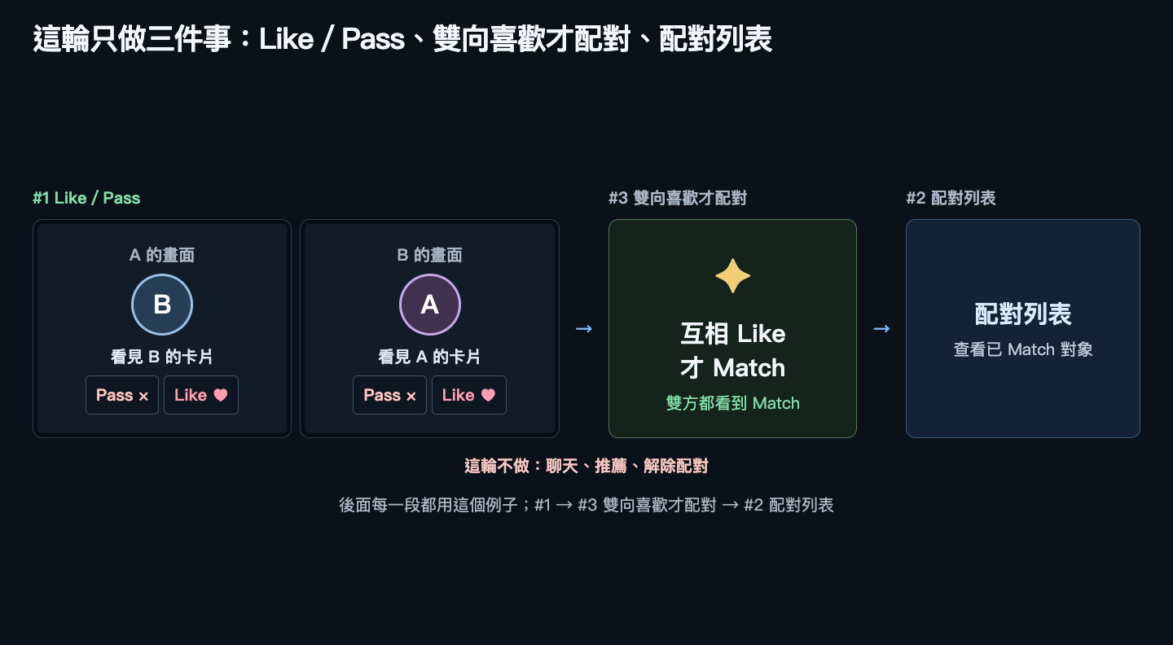
Notes:
Agent 101｜v10｜第 3 頁
此 PPTX 以圖片保留網頁投影片版面；動畫、逐步揭露與按鈕須使用網頁版本。

Slide 4
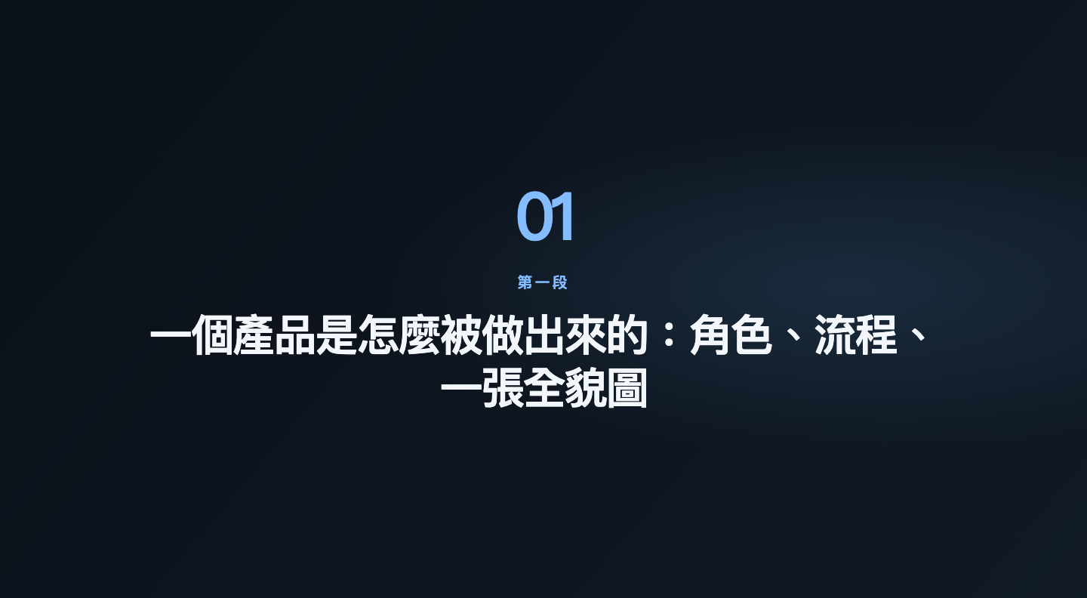
Notes:
Agent 101｜v10｜第 4 頁
此 PPTX 以圖片保留網頁投影片版面；動畫、逐步揭露與按鈕須使用網頁版本。

Slide 5
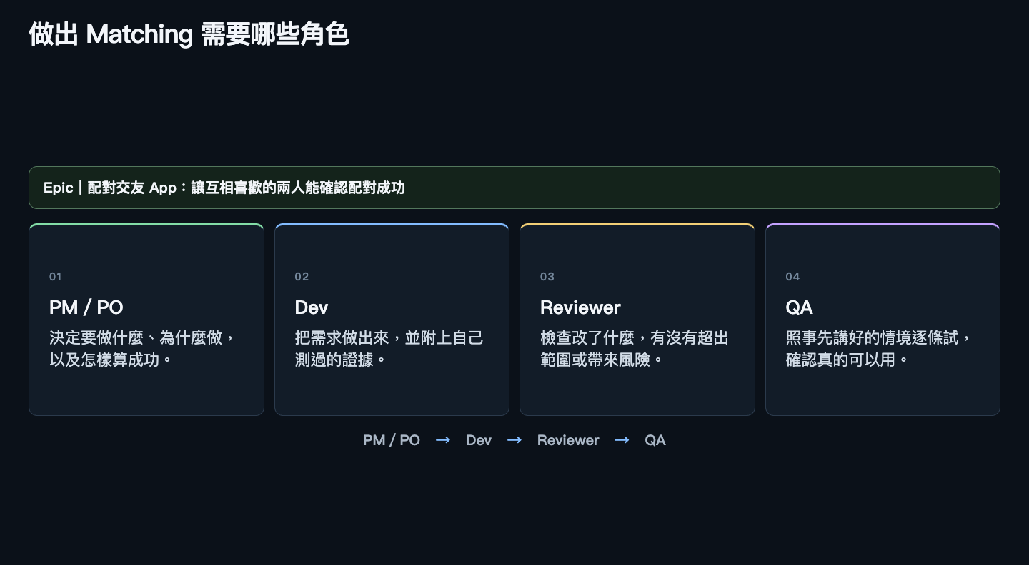
Notes:
Agent 101｜v10｜第 5 頁
此 PPTX 以圖片保留網頁投影片版面；動畫、逐步揭露與按鈕須使用網頁版本。

Slide 6

Notes:
Agent 101｜v10｜第 6 頁
此 PPTX 以圖片保留網頁投影片版面；動畫、逐步揭露與按鈕須使用網頁版本。

Slide 7

Notes:
Agent 101｜v10｜第 7 頁
此 PPTX 以圖片保留網頁投影片版面；動畫、逐步揭露與按鈕須使用網頁版本。

Slide 8

Notes:
Agent 101｜v10｜第 8 頁
此 PPTX 以圖片保留網頁投影片版面；動畫、逐步揭露與按鈕須使用網頁版本。

Slide 9
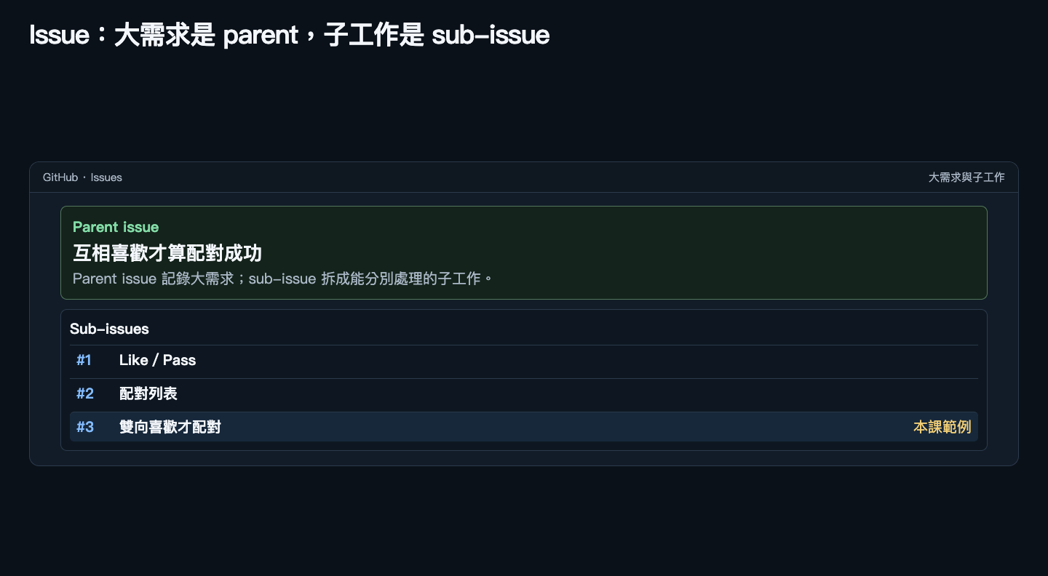
Notes:
Agent 101｜v10｜第 9 頁
此 PPTX 以圖片保留網頁投影片版面；動畫、逐步揭露與按鈕須使用網頁版本。

Slide 10
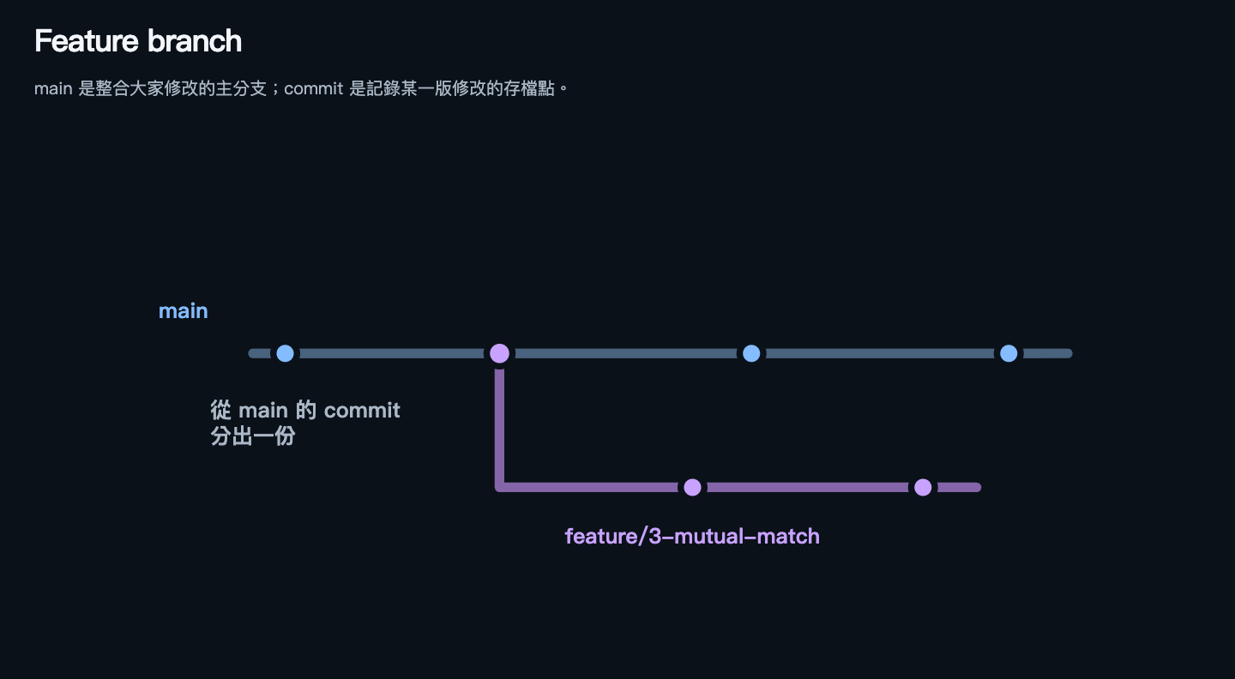
Notes:
Agent 101｜v10｜第 10 頁
此 PPTX 以圖片保留網頁投影片版面；動畫、逐步揭露與按鈕須使用網頁版本。

Slide 11
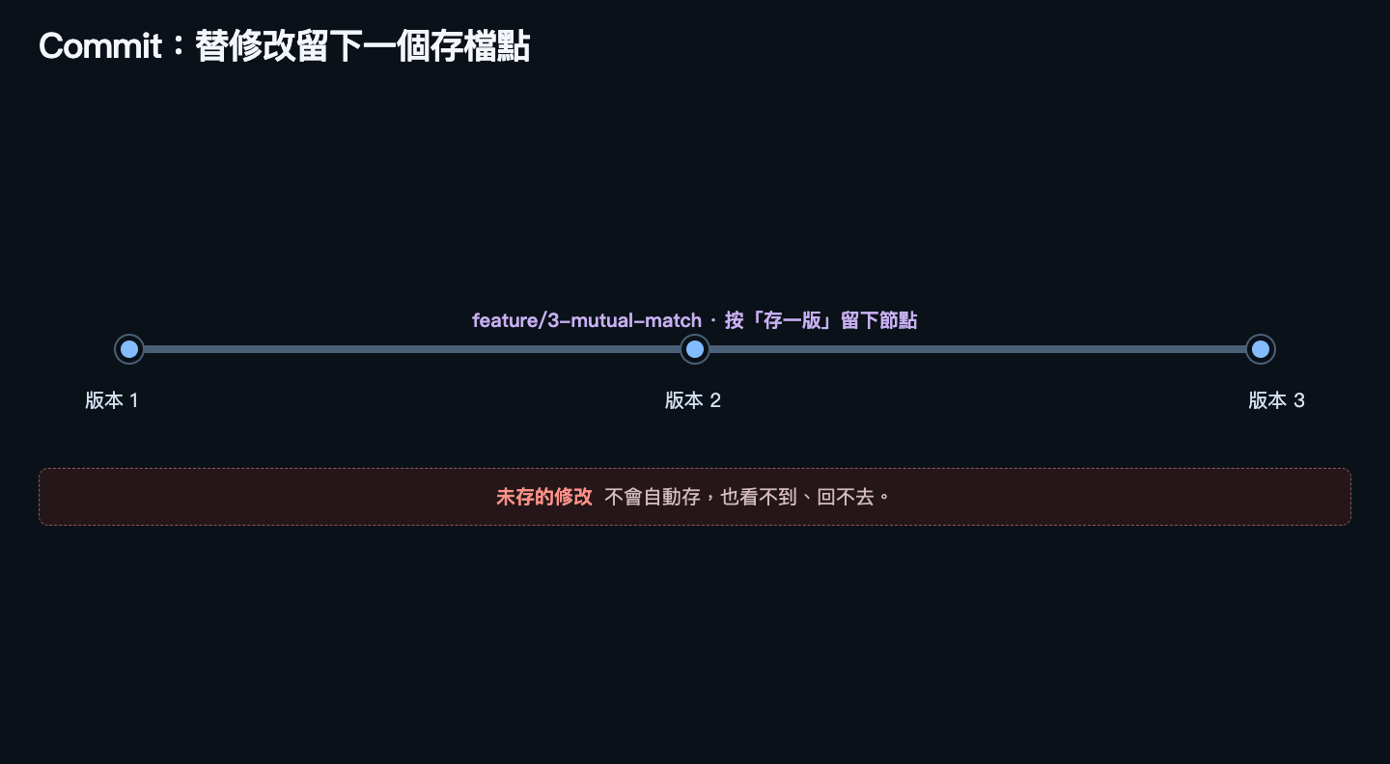
Notes:
Agent 101｜v10｜第 11 頁
此 PPTX 以圖片保留網頁投影片版面；動畫、逐步揭露與按鈕須使用網頁版本。

Slide 12
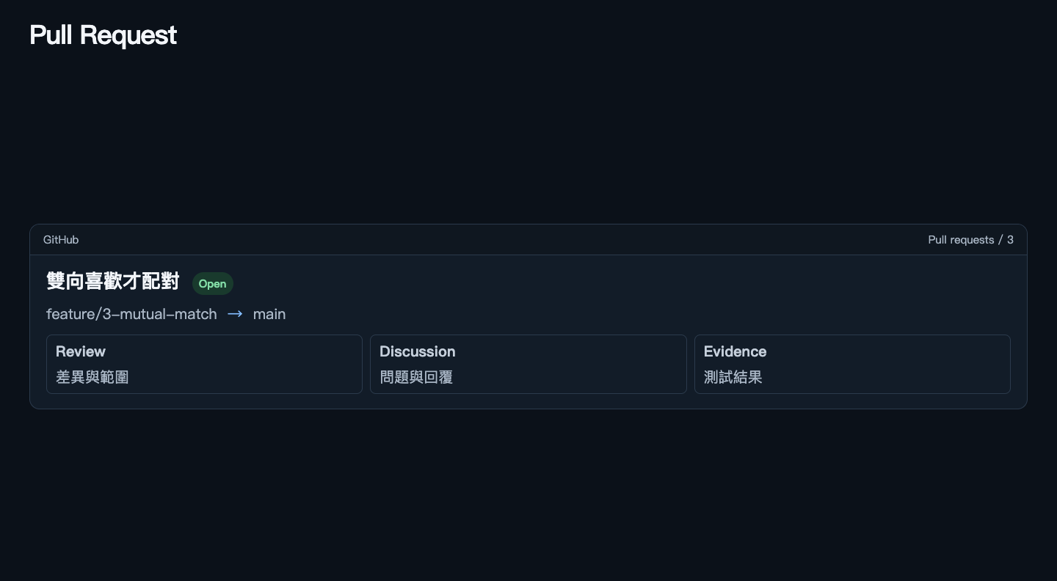
Notes:
Agent 101｜v10｜第 12 頁
此 PPTX 以圖片保留網頁投影片版面；動畫、逐步揭露與按鈕須使用網頁版本。

Slide 13
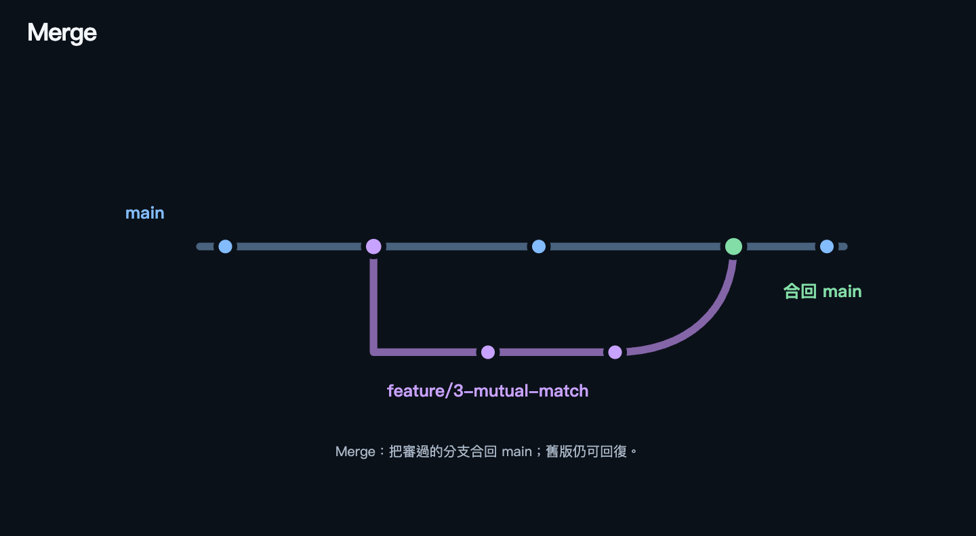
Notes:
Agent 101｜v10｜第 13 頁
此 PPTX 以圖片保留網頁投影片版面；動畫、逐步揭露與按鈕須使用網頁版本。

Slide 14
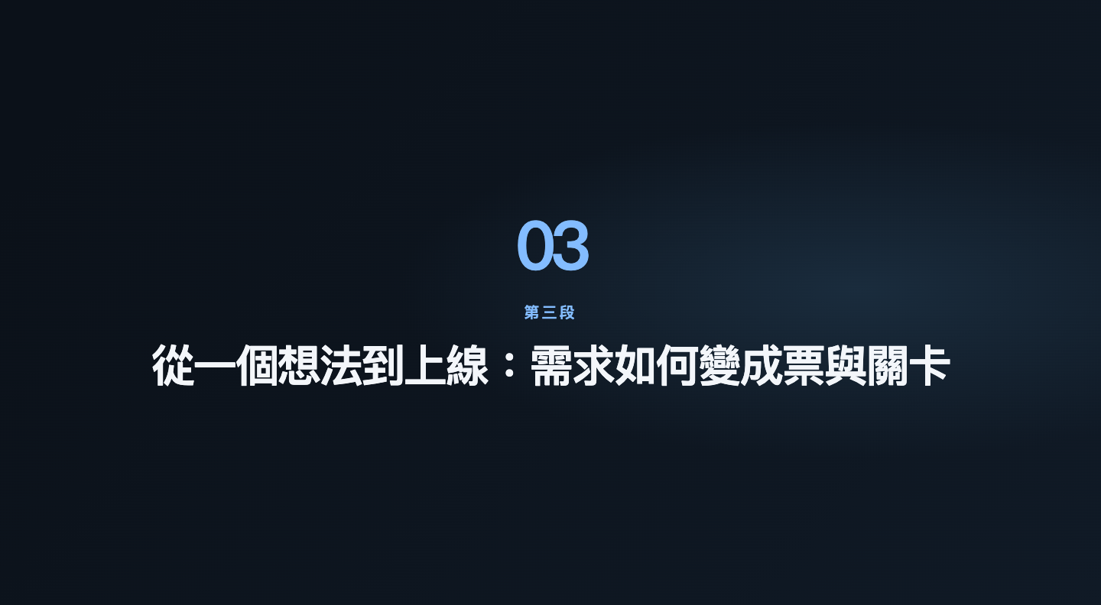
Notes:
Agent 101｜v10｜第 14 頁
此 PPTX 以圖片保留網頁投影片版面；動畫、逐步揭露與按鈕須使用網頁版本。

Slide 15
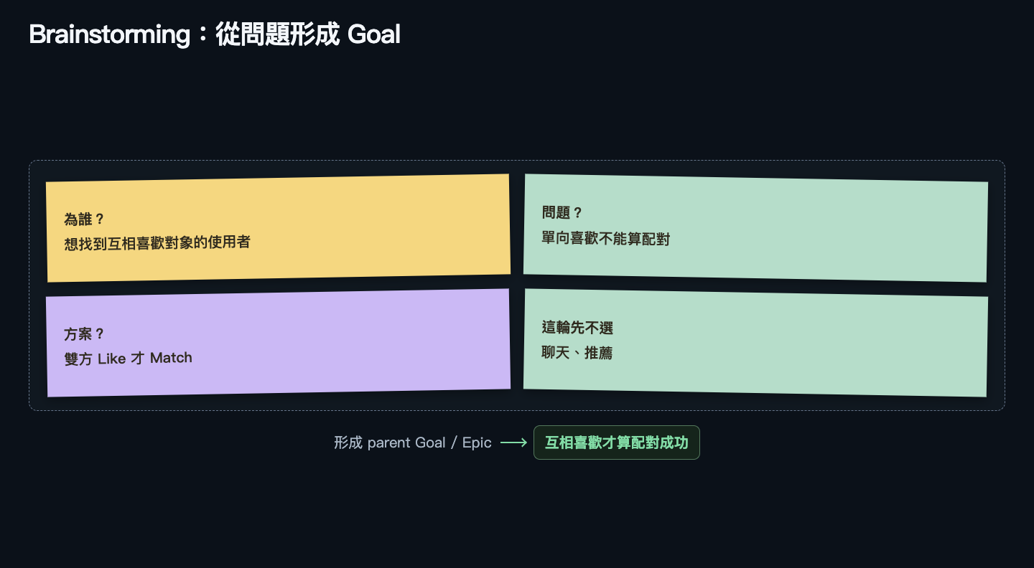
Notes:
Agent 101｜v10｜第 15 頁
此 PPTX 以圖片保留網頁投影片版面；動畫、逐步揭露與按鈕須使用網頁版本。

Slide 16
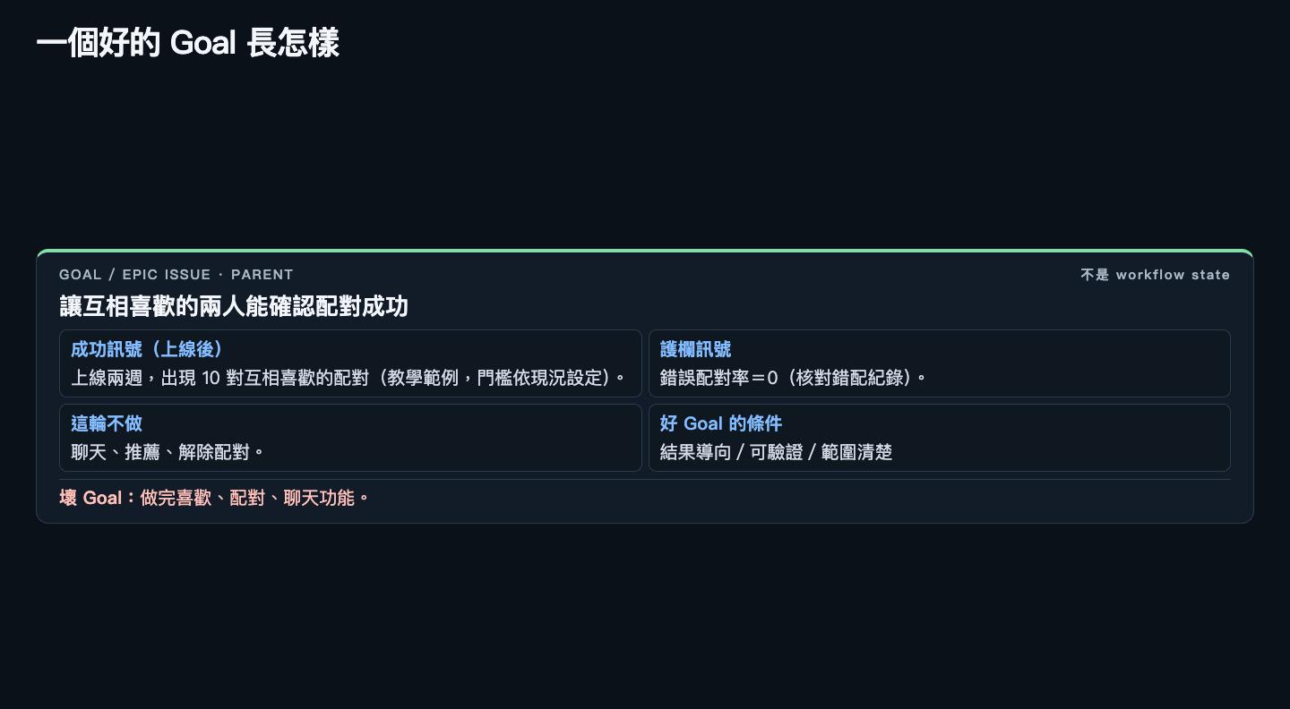
Notes:
Agent 101｜v10｜第 16 頁
此 PPTX 以圖片保留網頁投影片版面；動畫、逐步揭露與按鈕須使用網頁版本。

Slide 17
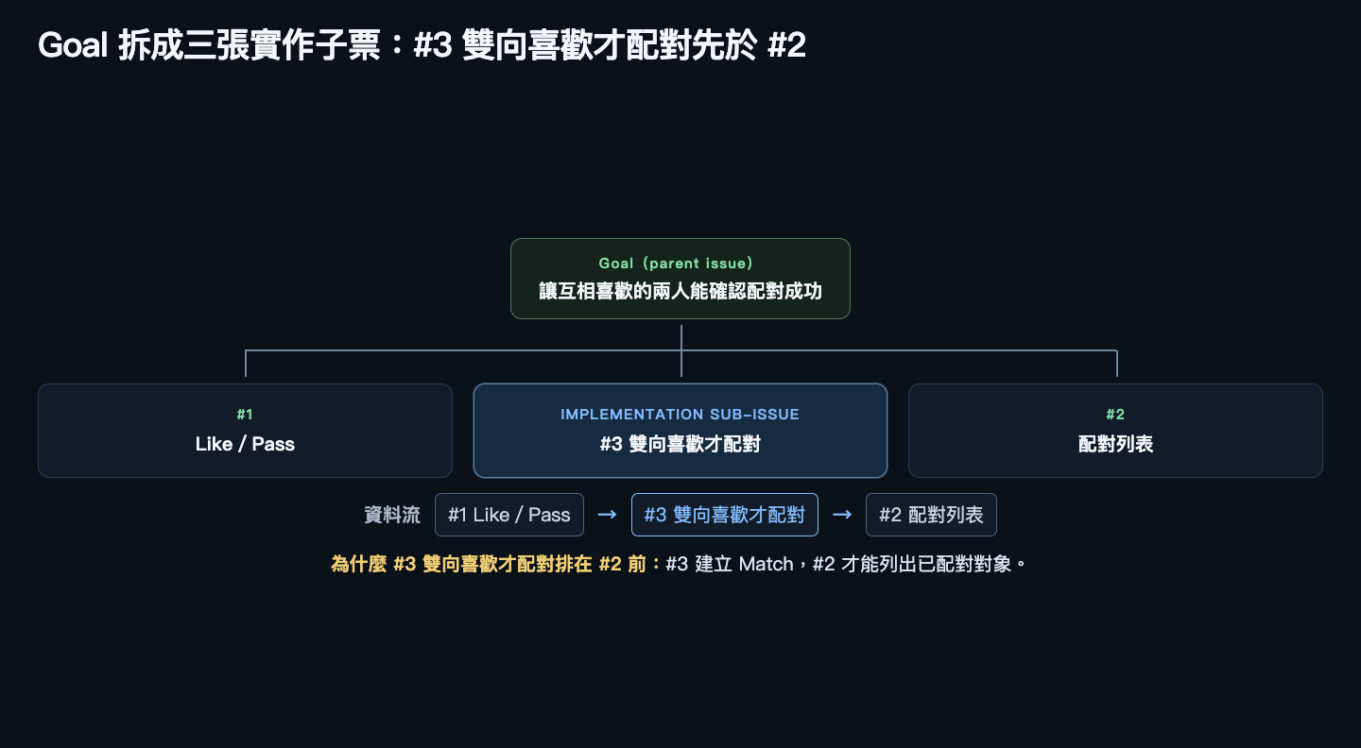
Notes:
Agent 101｜v10｜第 17 頁
此 PPTX 以圖片保留網頁投影片版面；動畫、逐步揭露與按鈕須使用網頁版本。

Slide 18
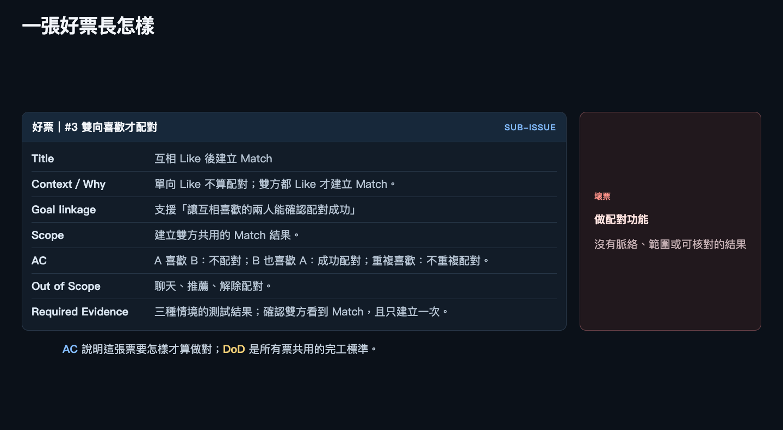
Notes:
Agent 101｜v10｜第 18 頁
此 PPTX 以圖片保留網頁投影片版面；動畫、逐步揭露與按鈕須使用網頁版本。

Slide 19
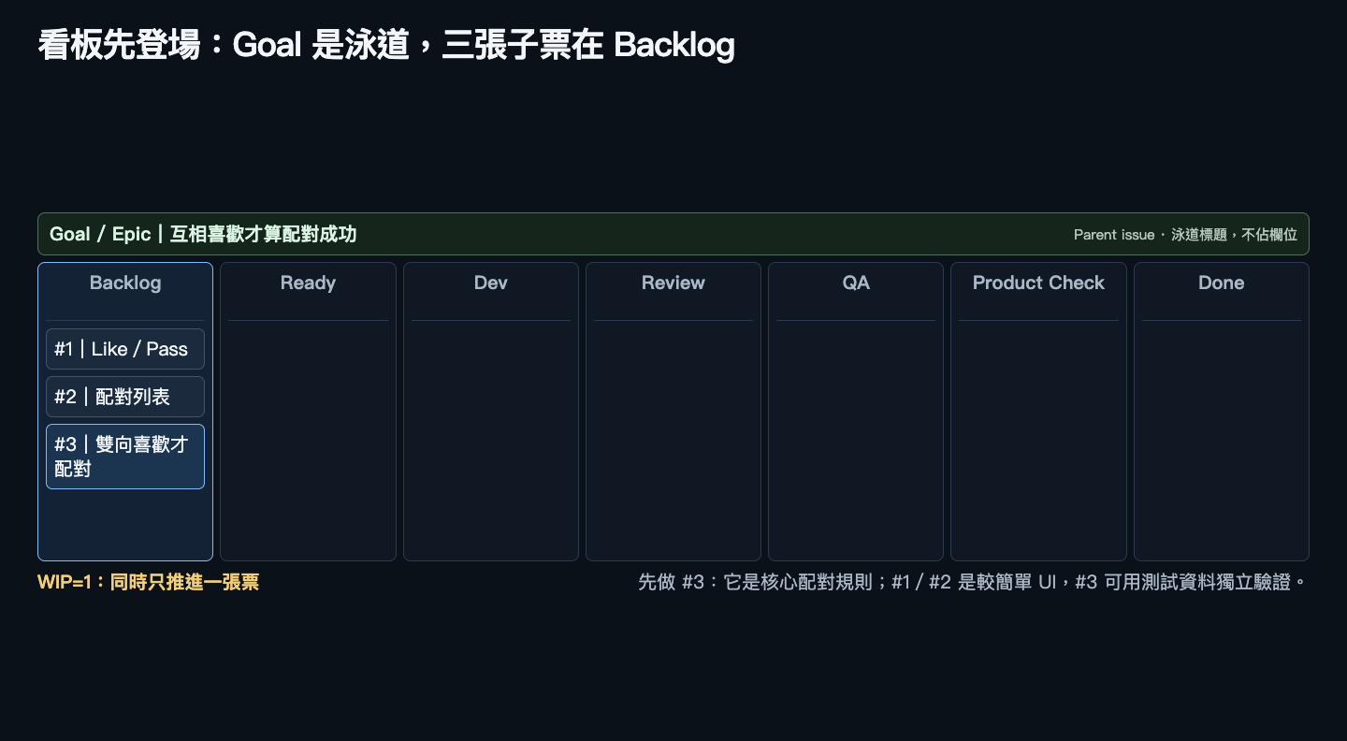
Notes:
Agent 101｜v10｜第 19 頁
此 PPTX 以圖片保留網頁投影片版面；動畫、逐步揭露與按鈕須使用網頁版本。

Slide 20
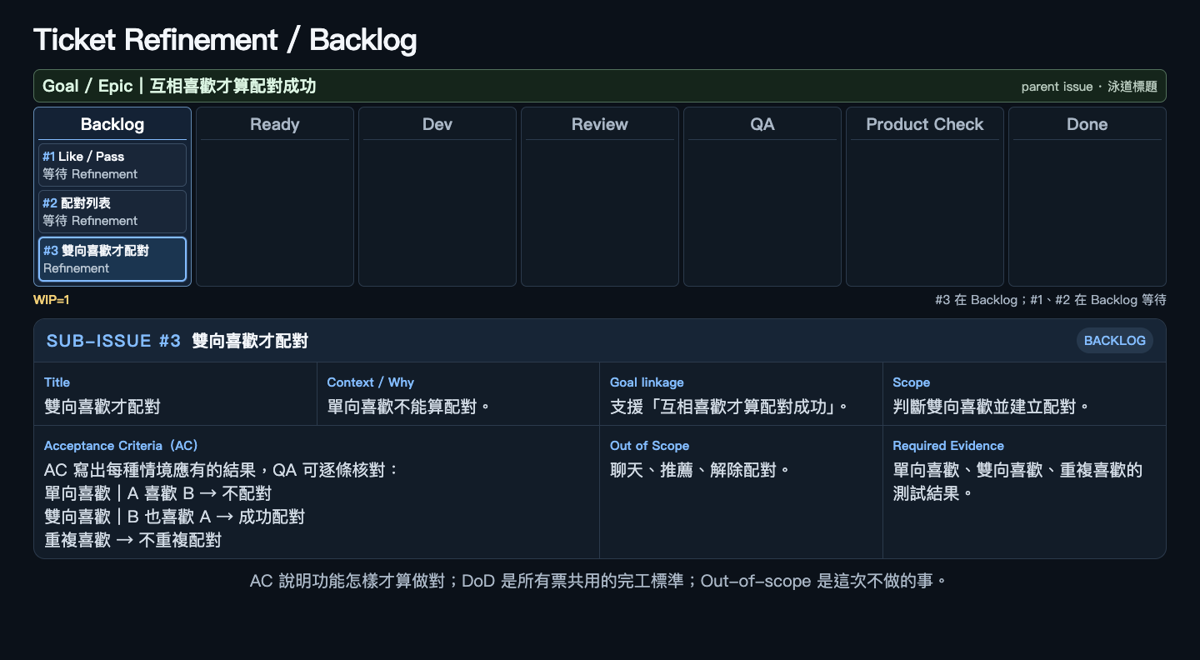
Notes:
Agent 101｜v10｜第 20 頁
此 PPTX 以圖片保留網頁投影片版面；動畫、逐步揭露與按鈕須使用網頁版本。

Slide 21
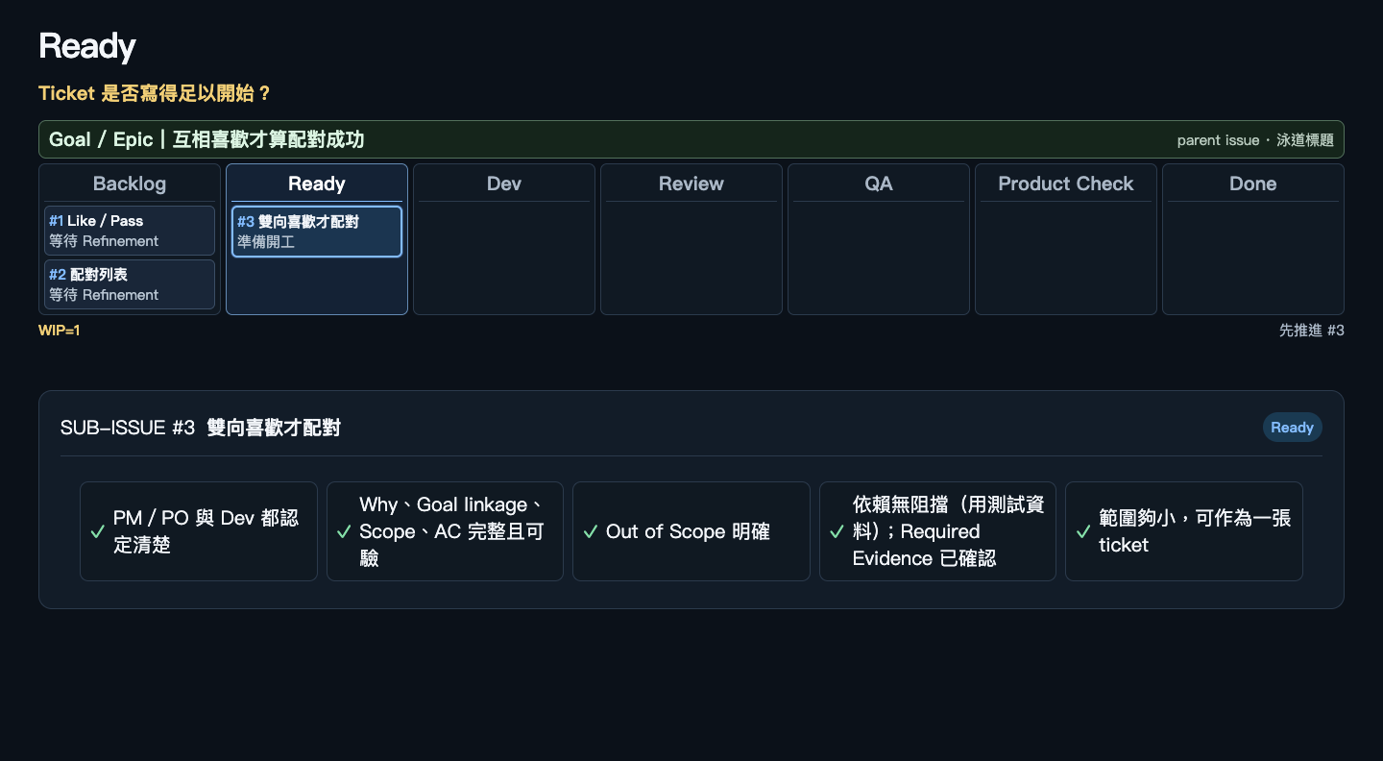
Notes:
Agent 101｜v10｜第 21 頁
此 PPTX 以圖片保留網頁投影片版面；動畫、逐步揭露與按鈕須使用網頁版本。

Slide 22
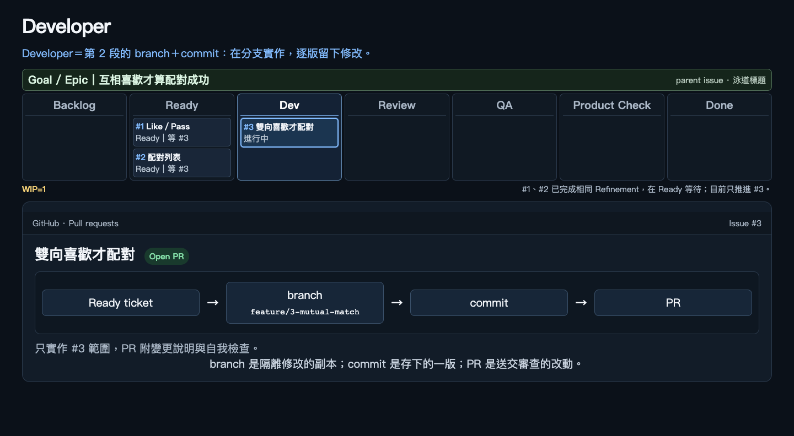
Notes:
Agent 101｜v10｜第 22 頁
此 PPTX 以圖片保留網頁投影片版面；動畫、逐步揭露與按鈕須使用網頁版本。

Slide 23
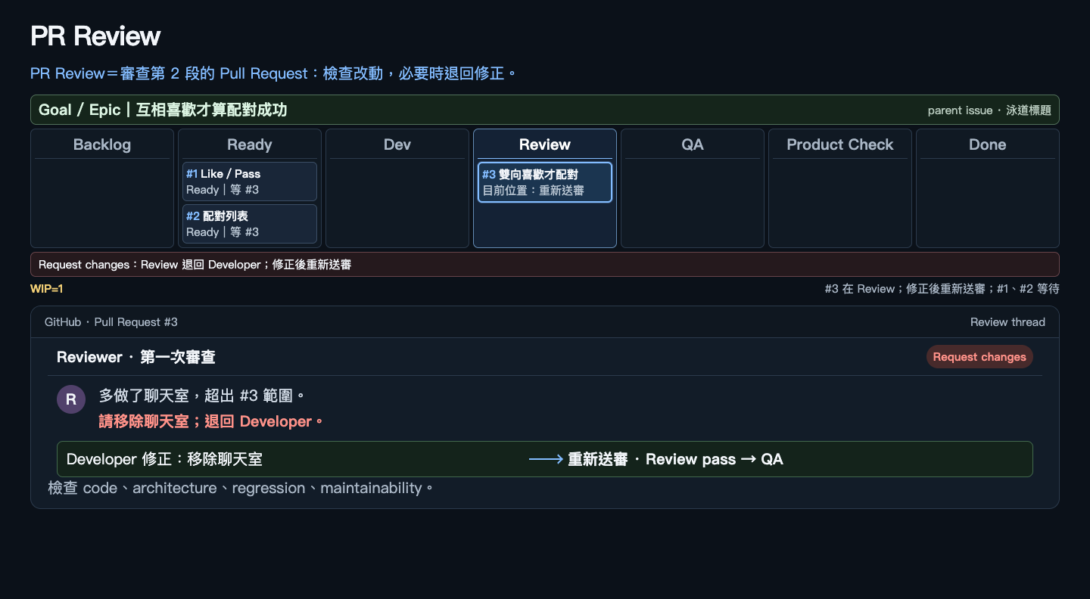
Notes:
Agent 101｜v10｜第 23 頁
此 PPTX 以圖片保留網頁投影片版面；動畫、逐步揭露與按鈕須使用網頁版本。

Slide 24
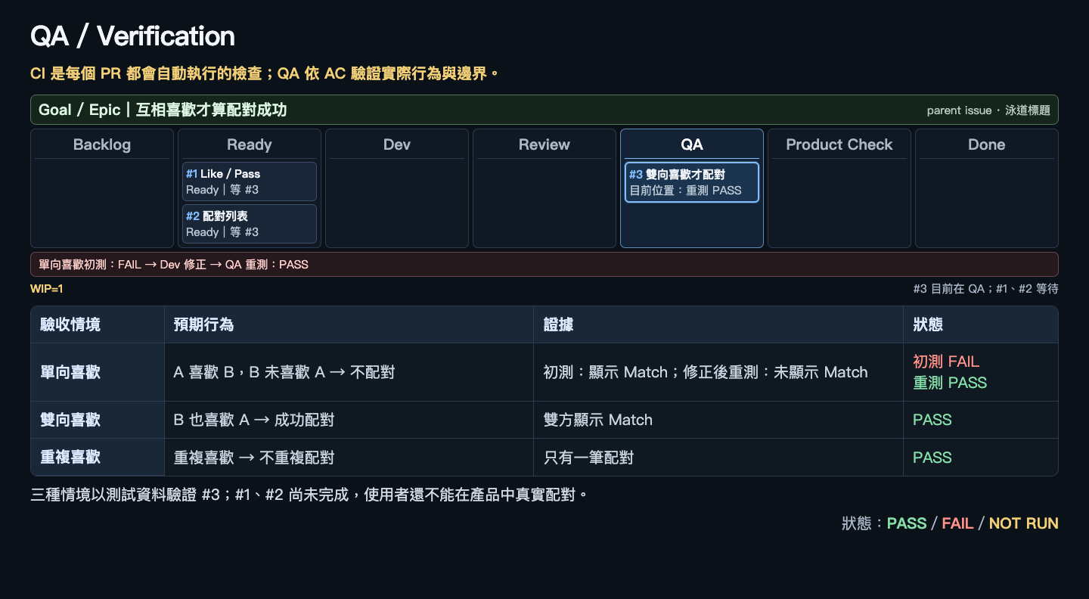
Notes:
Agent 101｜v10｜第 24 頁
此 PPTX 以圖片保留網頁投影片版面；動畫、逐步揭露與按鈕須使用網頁版本。

Slide 25
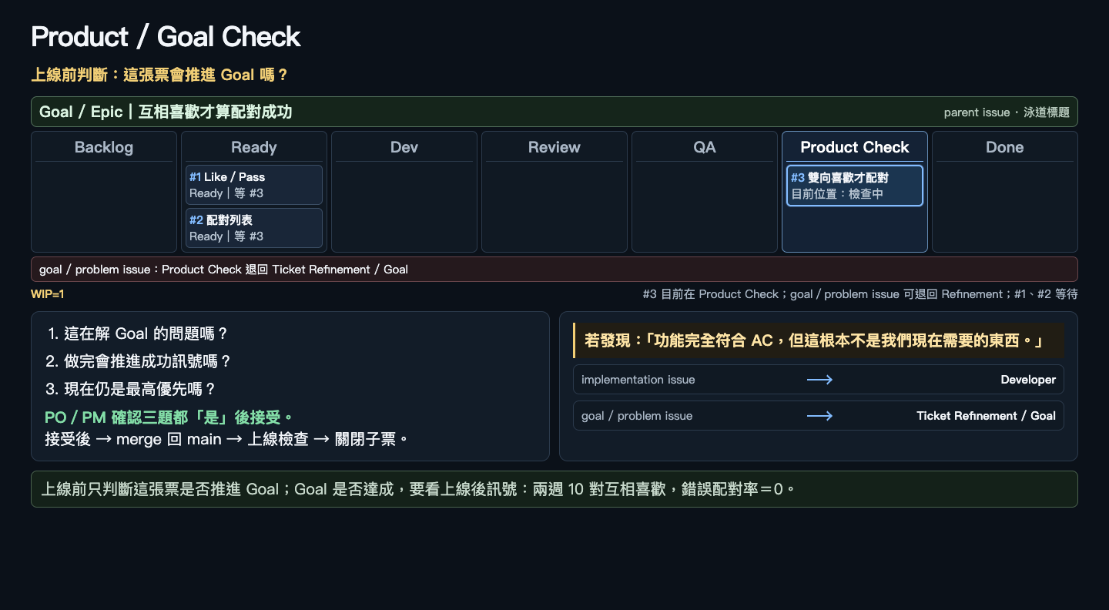
Notes:
Agent 101｜v10｜第 25 頁
此 PPTX 以圖片保留網頁投影片版面；動畫、逐步揭露與按鈕須使用網頁版本。

Slide 26
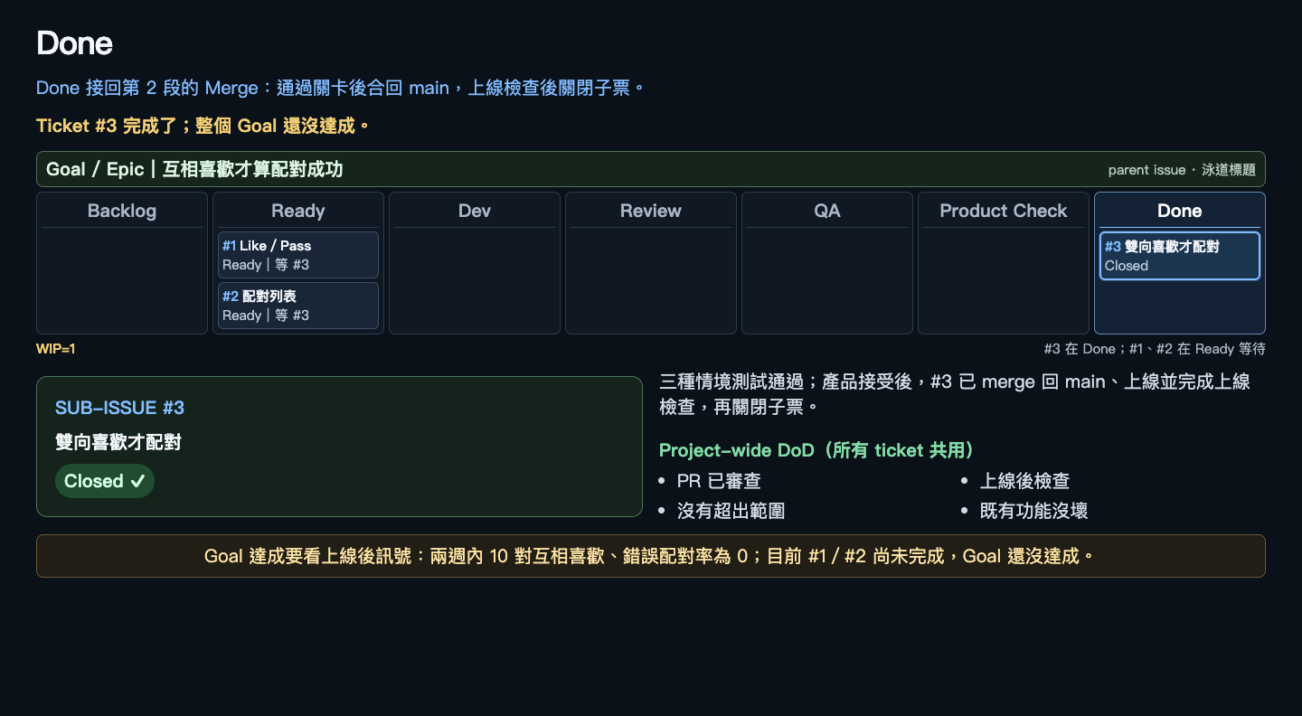
Notes:
Agent 101｜v10｜第 26 頁
此 PPTX 以圖片保留網頁投影片版面；動畫、逐步揭露與按鈕須使用網頁版本。

Slide 27
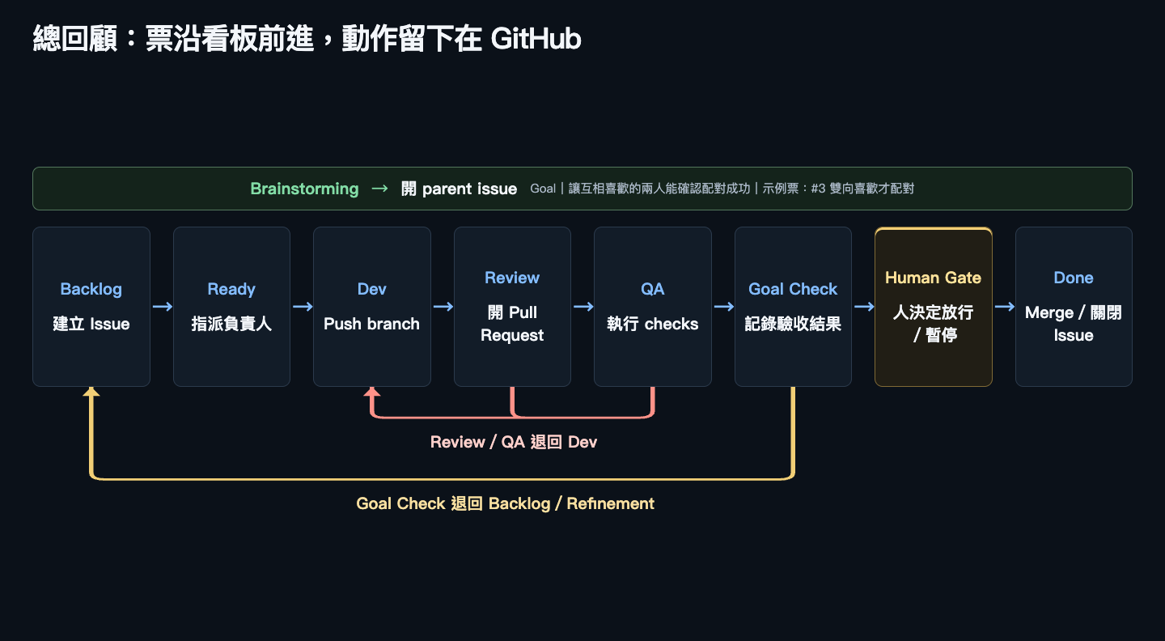
Notes:
Agent 101｜v10｜第 27 頁
此 PPTX 以圖片保留網頁投影片版面；動畫、逐步揭露與按鈕須使用網頁版本。

Slide 28
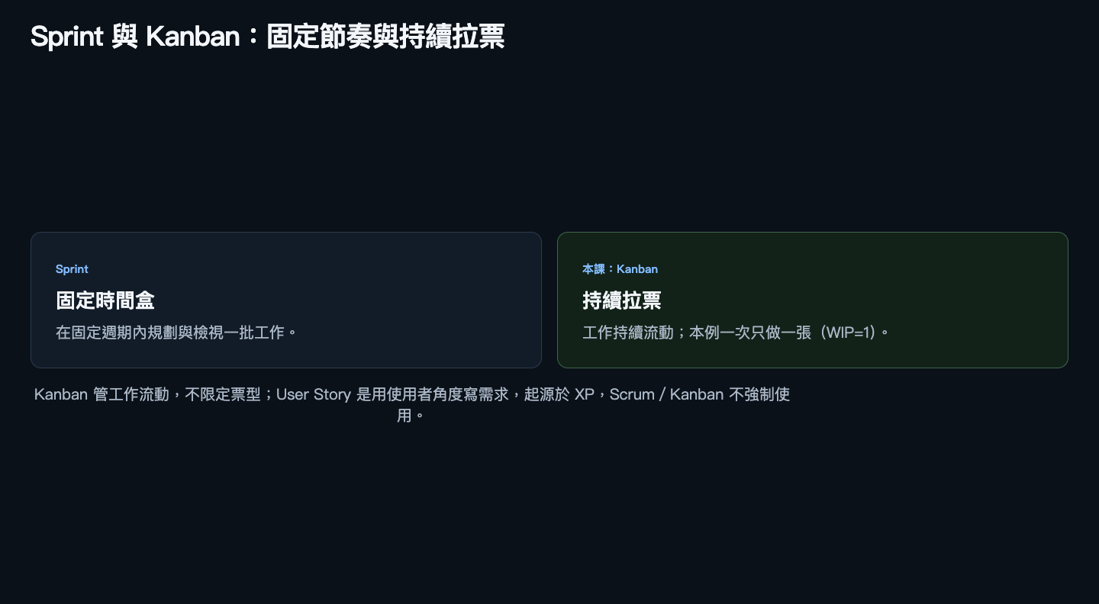
Notes:
Agent 101｜v10｜第 28 頁
此 PPTX 以圖片保留網頁投影片版面；動畫、逐步揭露與按鈕須使用網頁版本。

Slide 29

Notes:
Agent 101｜v10｜第 29 頁
此 PPTX 以圖片保留網頁投影片版面；動畫、逐步揭露與按鈕須使用網頁版本。

Slide 30
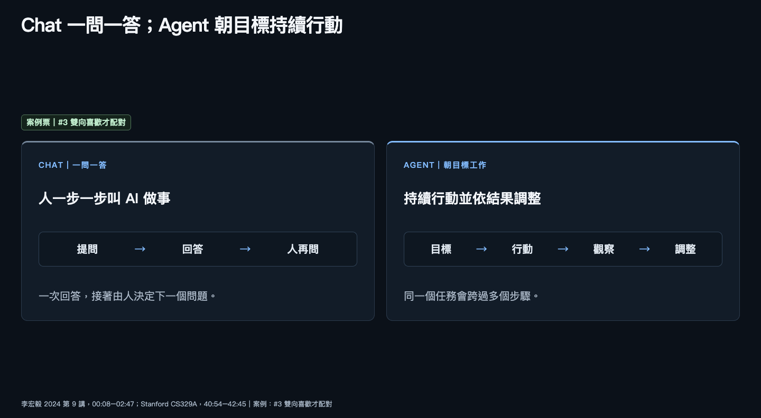
Notes:
Agent 101｜v10｜第 30 頁
此 PPTX 以圖片保留網頁投影片版面；動畫、逐步揭露與按鈕須使用網頁版本。

Slide 31
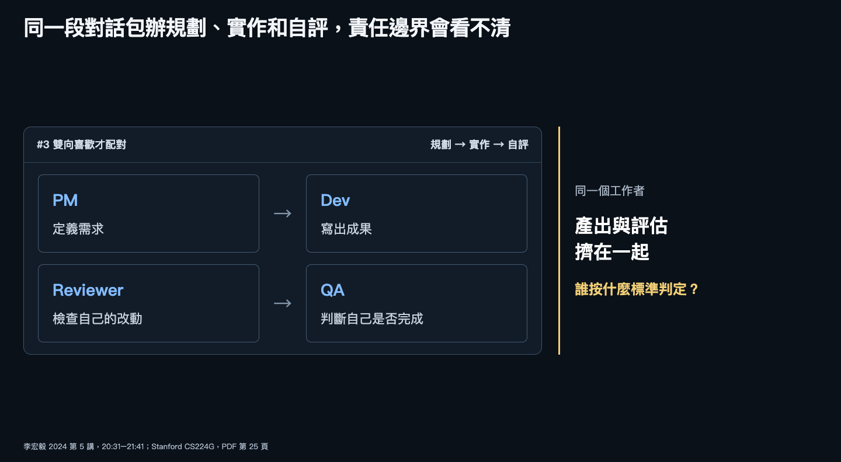
Notes:
Agent 101｜v10｜第 31 頁
此 PPTX 以圖片保留網頁投影片版面；動畫、逐步揭露與按鈕須使用網頁版本。

Slide 32
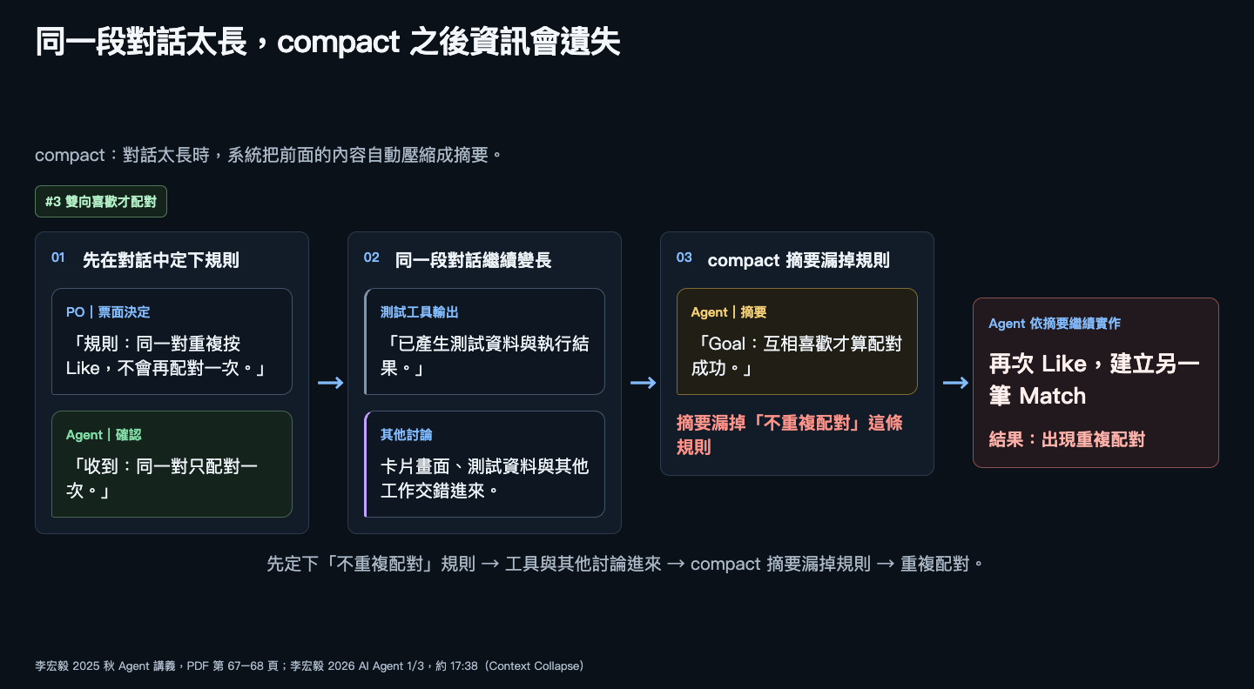
Notes:
Agent 101｜v10｜第 32 頁
此 PPTX 以圖片保留網頁投影片版面；動畫、逐步揭露與按鈕須使用網頁版本。

Slide 33
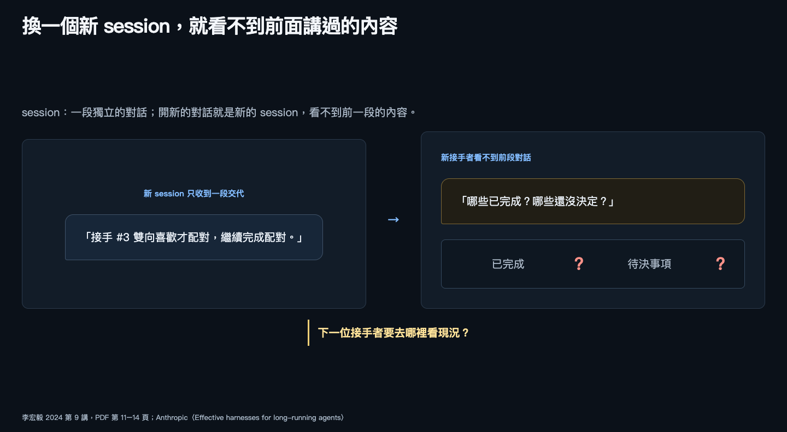
Notes:
Agent 101｜v10｜第 33 頁
此 PPTX 以圖片保留網頁投影片版面；動畫、逐步揭露與按鈕須使用網頁版本。

Slide 34
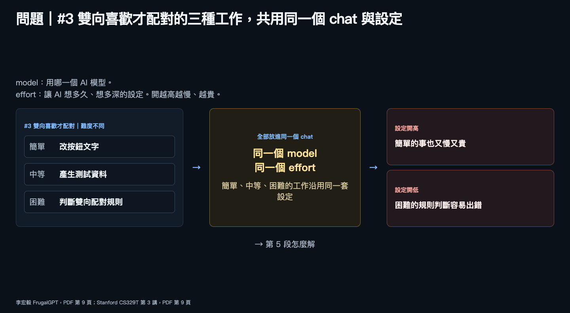
Notes:
Agent 101｜v10｜第 34 頁
此 PPTX 以圖片保留網頁投影片版面；動畫、逐步揭露與按鈕須使用網頁版本。

Slide 35

Notes:
Agent 101｜v10｜第 35 頁
此 PPTX 以圖片保留網頁投影片版面；動畫、逐步揭露與按鈕須使用網頁版本。

Slide 36
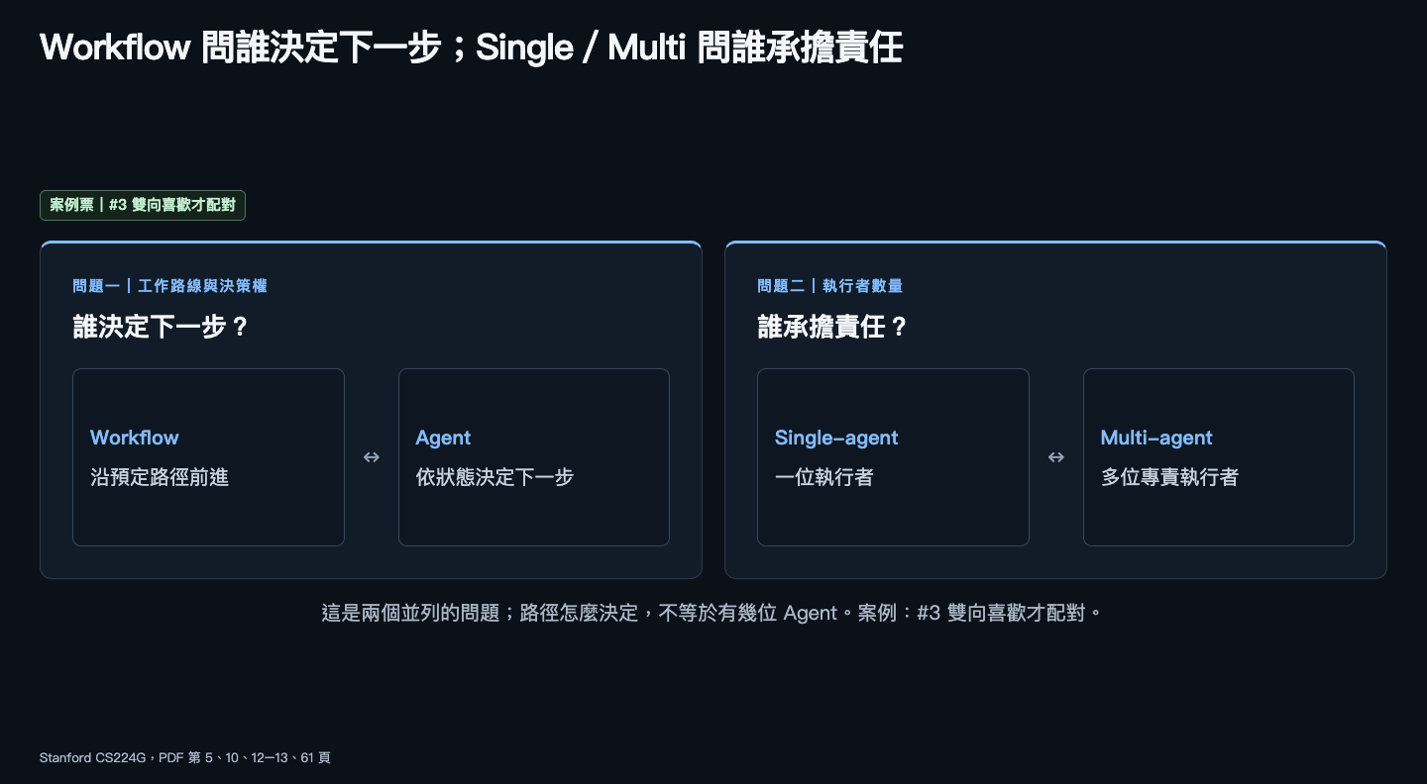
Notes:
Agent 101｜v10｜第 36 頁
此 PPTX 以圖片保留網頁投影片版面；動畫、逐步揭露與按鈕須使用網頁版本。

Slide 37
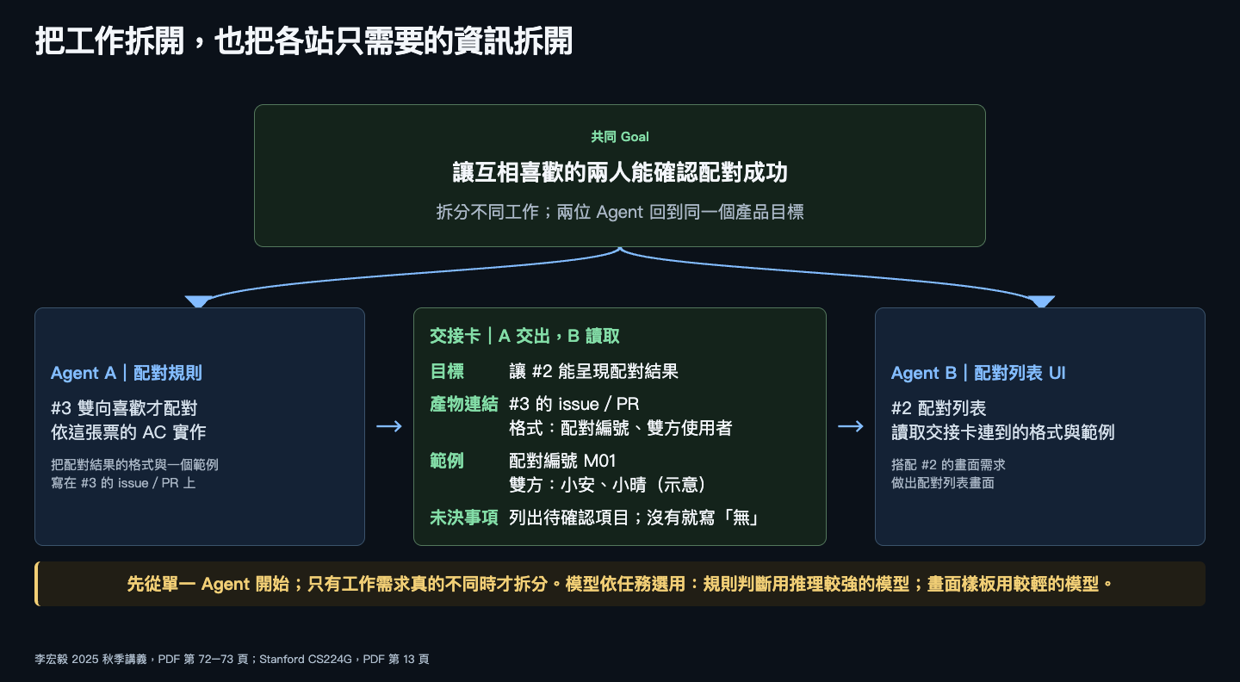
Notes:
Agent 101｜v10｜第 37 頁
此 PPTX 以圖片保留網頁投影片版面；動畫、逐步揭露與按鈕須使用網頁版本。

Slide 38
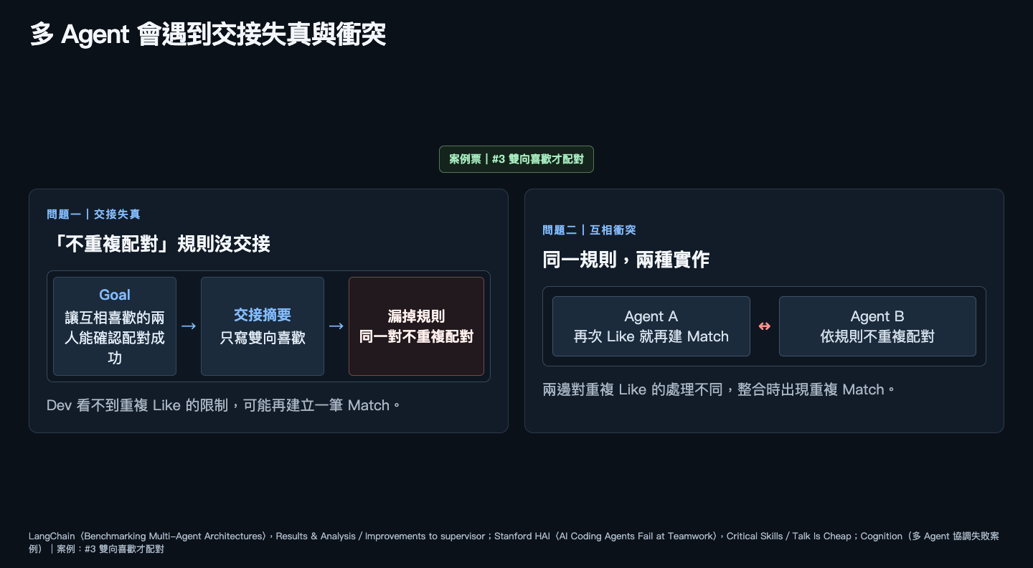
Notes:
Agent 101｜v10｜第 38 頁
此 PPTX 以圖片保留網頁投影片版面；動畫、逐步揭露與按鈕須使用網頁版本。

Slide 39
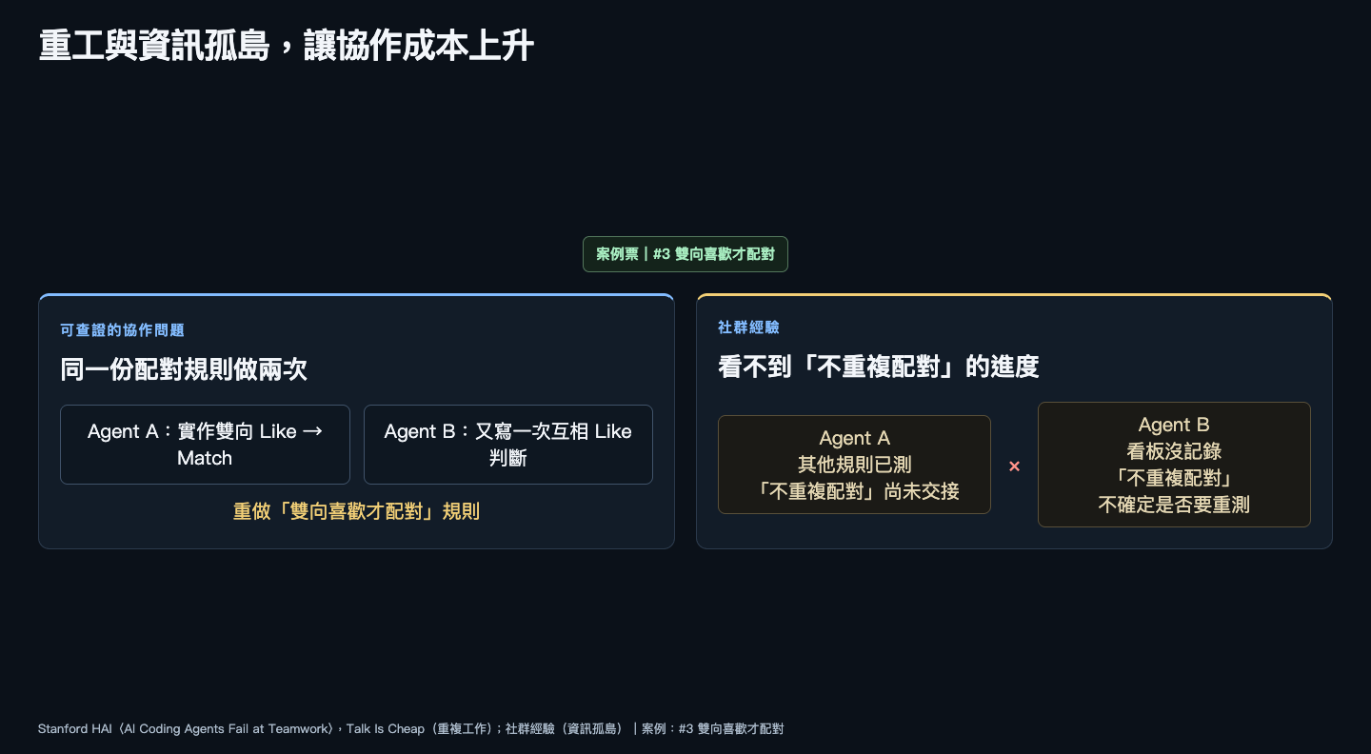
Notes:
Agent 101｜v10｜第 39 頁
此 PPTX 以圖片保留網頁投影片版面；動畫、逐步揭露與按鈕須使用網頁版本。

Slide 40
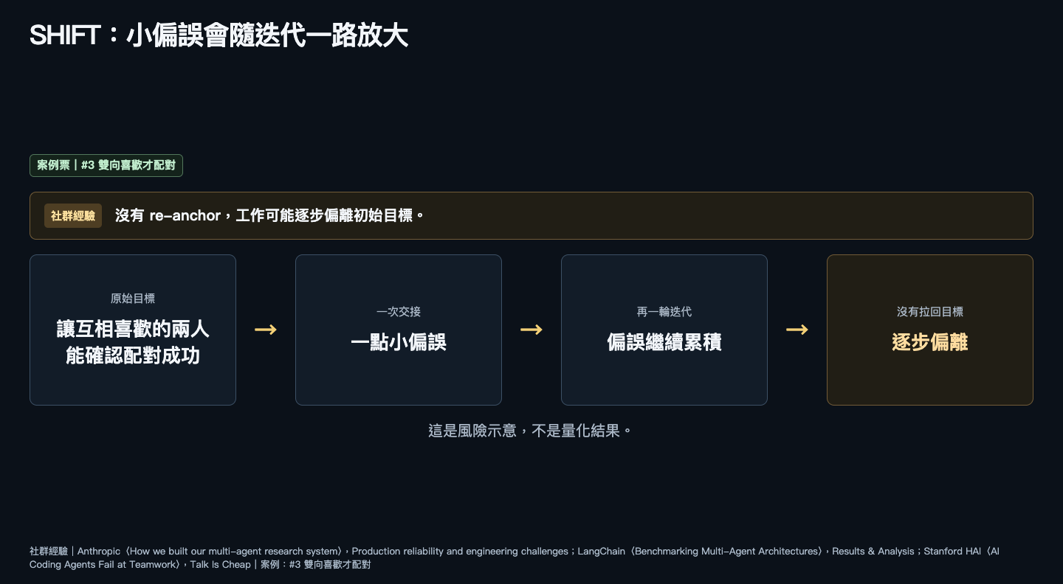
Notes:
Agent 101｜v10｜第 40 頁
此 PPTX 以圖片保留網頁投影片版面；動畫、逐步揭露與按鈕須使用網頁版本。

Slide 41

Notes:
Agent 101｜v10｜第 41 頁
此 PPTX 以圖片保留網頁投影片版面；動畫、逐步揭露與按鈕須使用網頁版本。

Slide 42
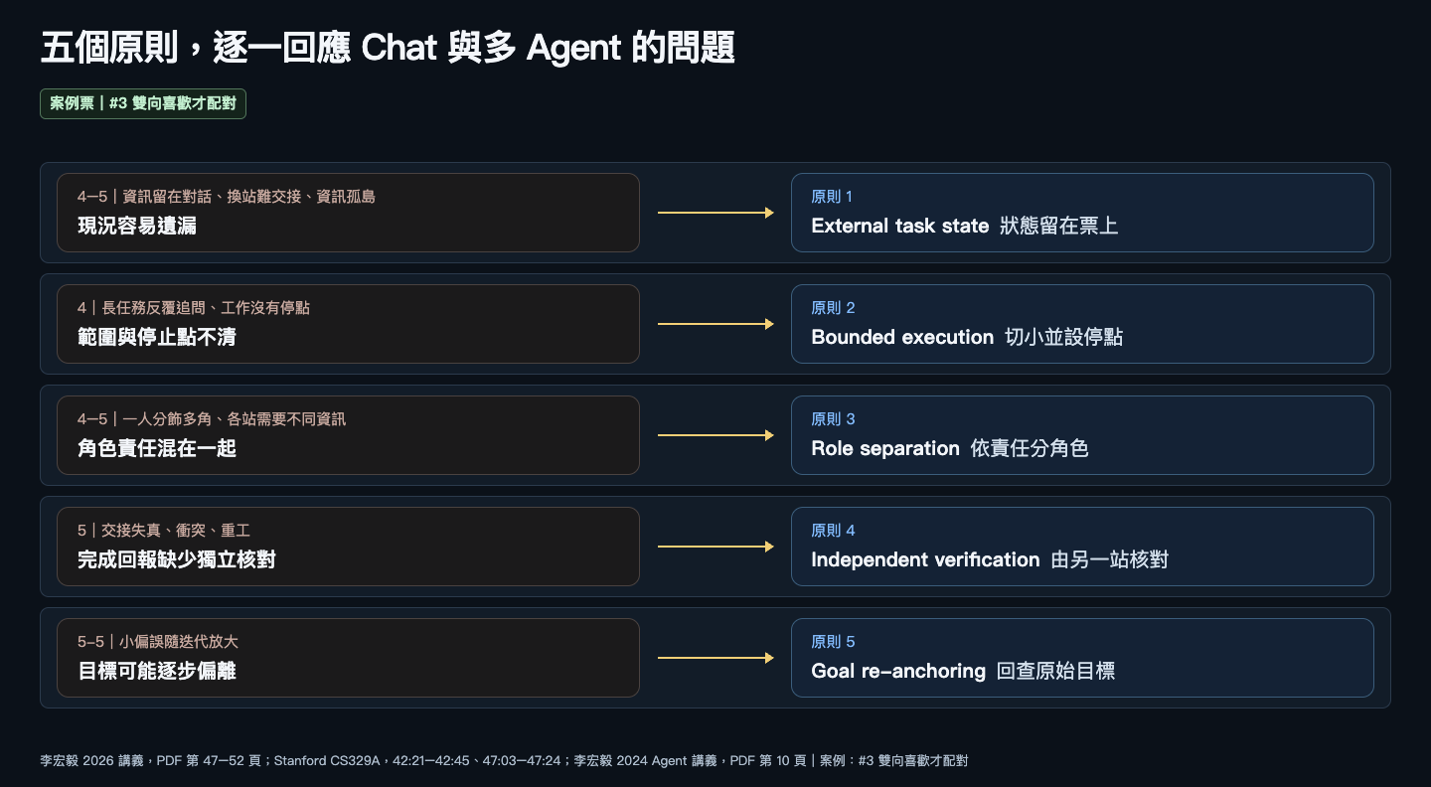
Notes:
Agent 101｜v10｜第 42 頁
此 PPTX 以圖片保留網頁投影片版面；動畫、逐步揭露與按鈕須使用網頁版本。

Slide 43
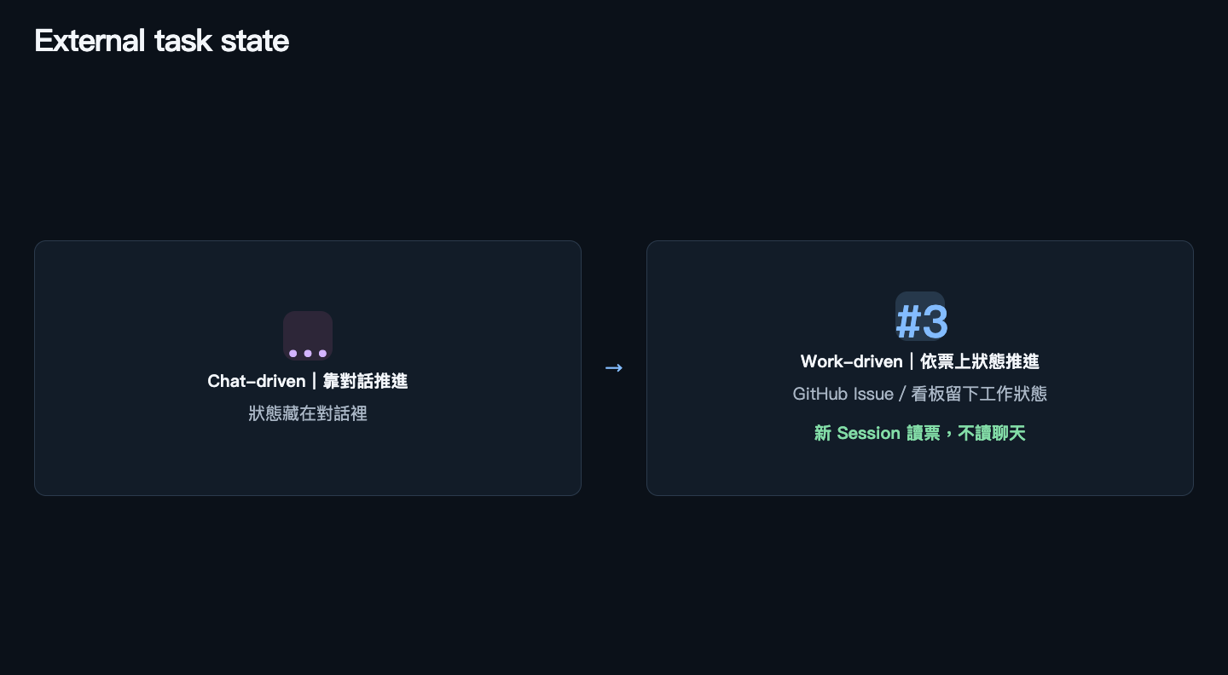
Notes:
Agent 101｜v10｜第 43 頁
此 PPTX 以圖片保留網頁投影片版面；動畫、逐步揭露與按鈕須使用網頁版本。

Slide 44
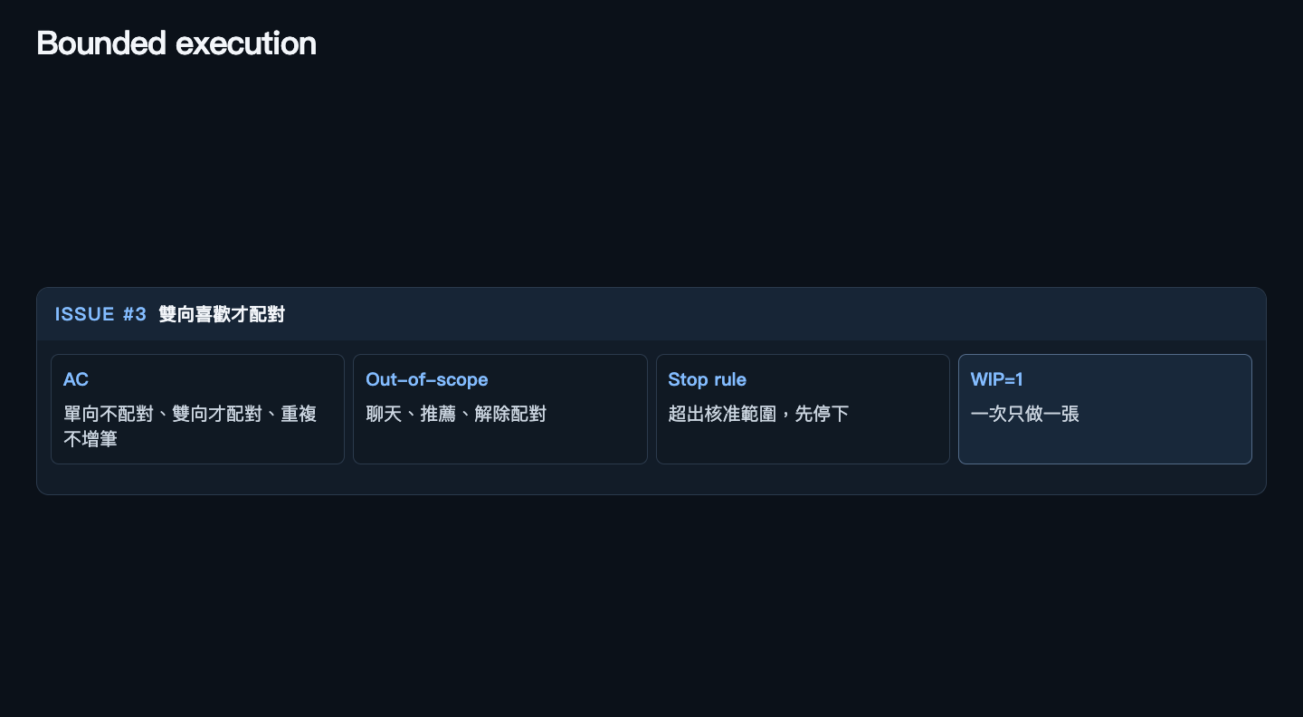
Notes:
Agent 101｜v10｜第 44 頁
此 PPTX 以圖片保留網頁投影片版面；動畫、逐步揭露與按鈕須使用網頁版本。

Slide 45
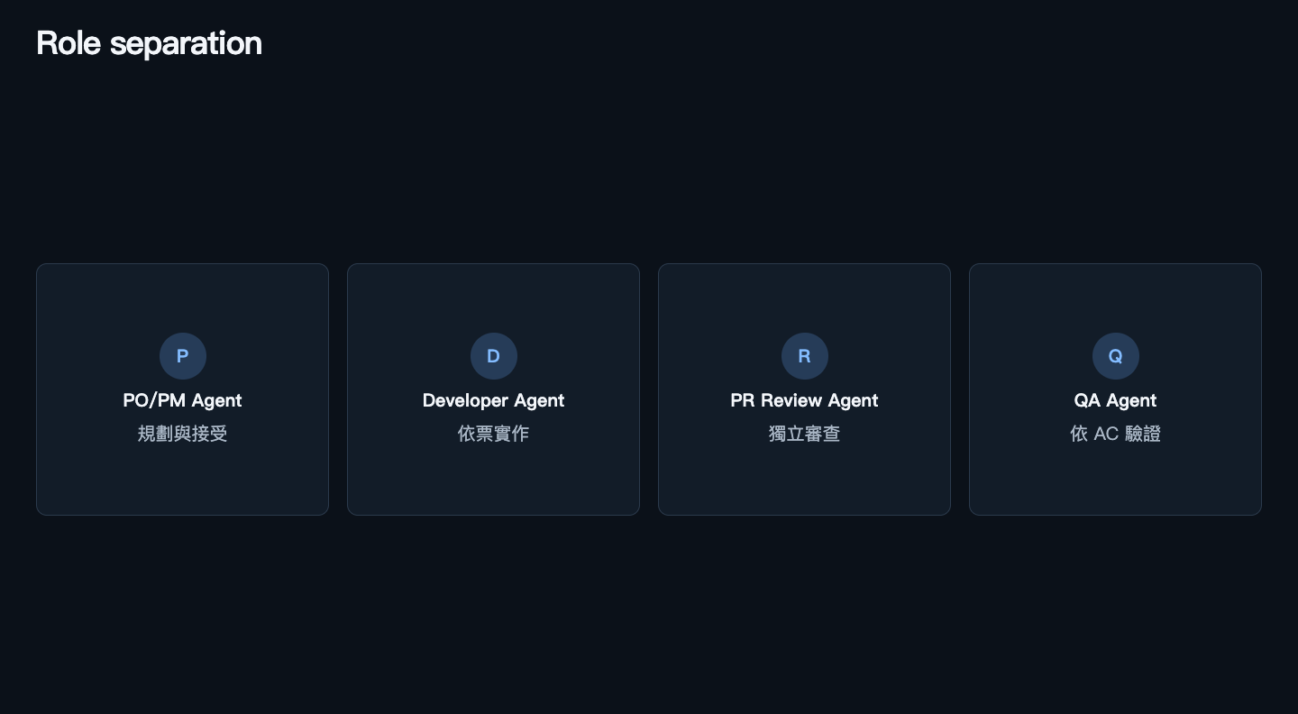
Notes:
Agent 101｜v10｜第 45 頁
此 PPTX 以圖片保留網頁投影片版面；動畫、逐步揭露與按鈕須使用網頁版本。

Slide 46
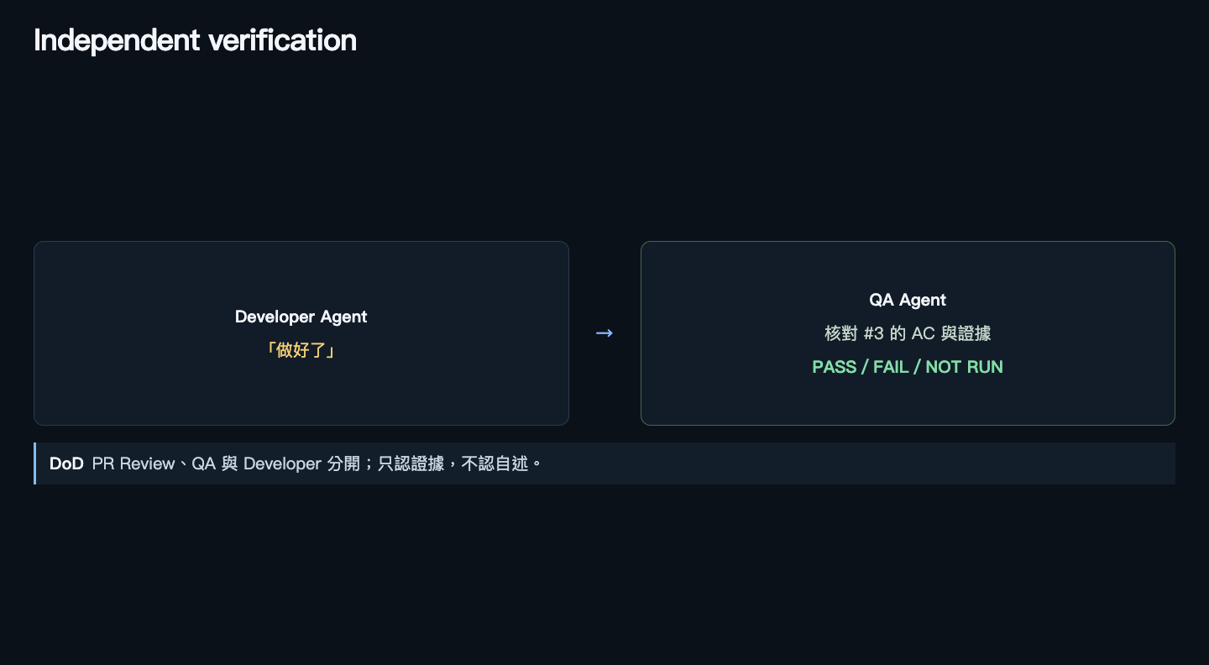
Notes:
Agent 101｜v10｜第 46 頁
此 PPTX 以圖片保留網頁投影片版面；動畫、逐步揭露與按鈕須使用網頁版本。

Slide 47
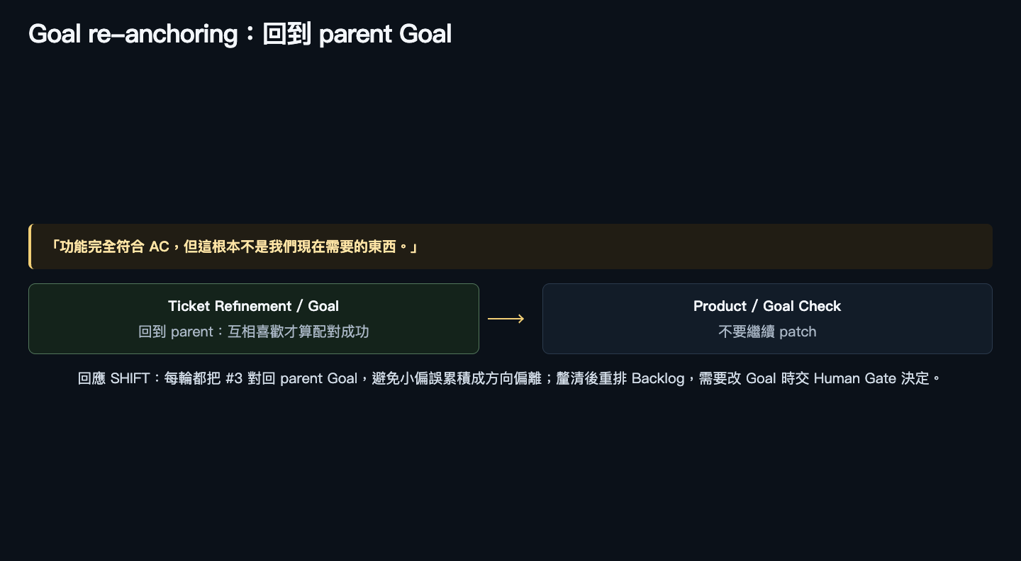
Notes:
Agent 101｜v10｜第 47 頁
此 PPTX 以圖片保留網頁投影片版面；動畫、逐步揭露與按鈕須使用網頁版本。

Slide 48

Notes:
Agent 101｜v10｜第 48 頁
此 PPTX 以圖片保留網頁投影片版面；動畫、逐步揭露與按鈕須使用網頁版本。

Slide 49
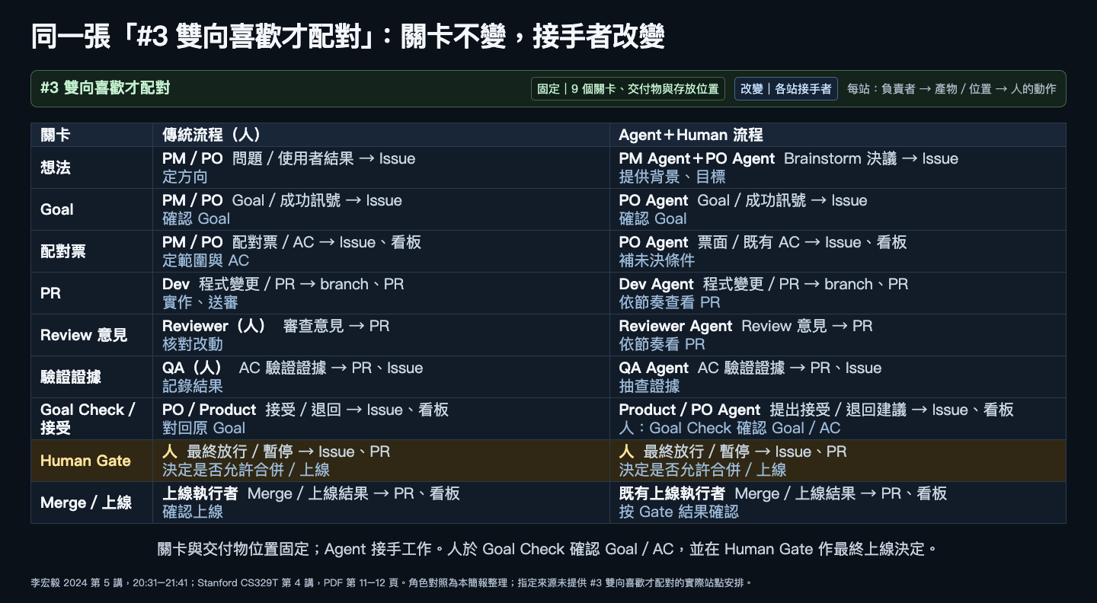
Notes:
Agent 101｜v10｜第 49 頁
此 PPTX 以圖片保留網頁投影片版面；動畫、逐步揭露與按鈕須使用網頁版本。

Slide 50
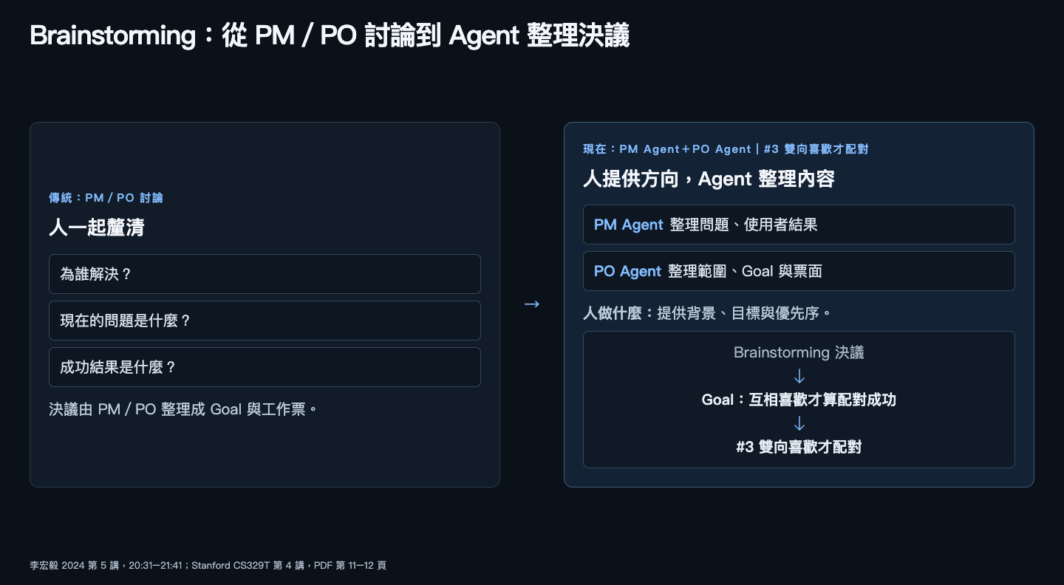
Notes:
Agent 101｜v10｜第 50 頁
此 PPTX 以圖片保留網頁投影片版面；動畫、逐步揭露與按鈕須使用網頁版本。

Slide 51
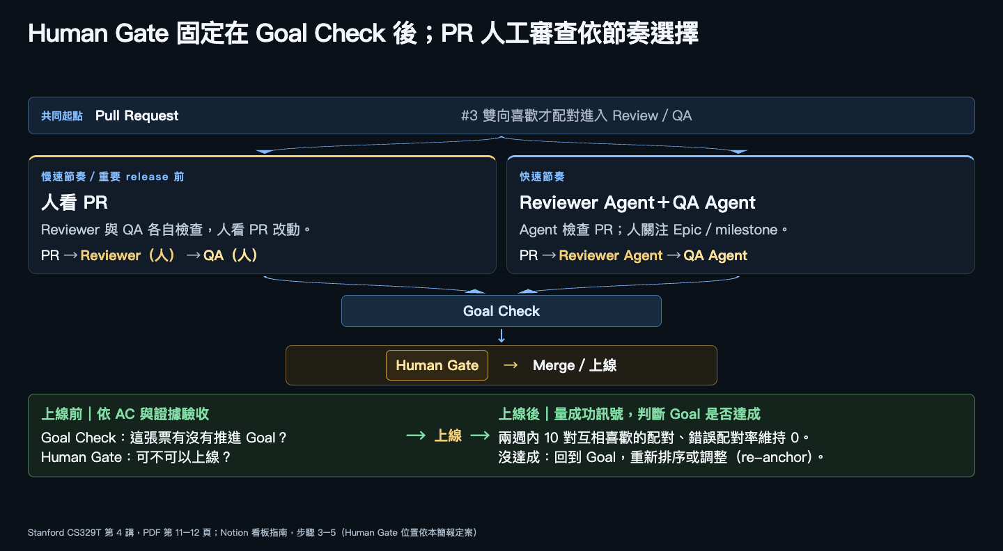
Notes:
Agent 101｜v10｜第 51 頁
此 PPTX 以圖片保留網頁投影片版面；動畫、逐步揭露與按鈕須使用網頁版本。

Slide 52
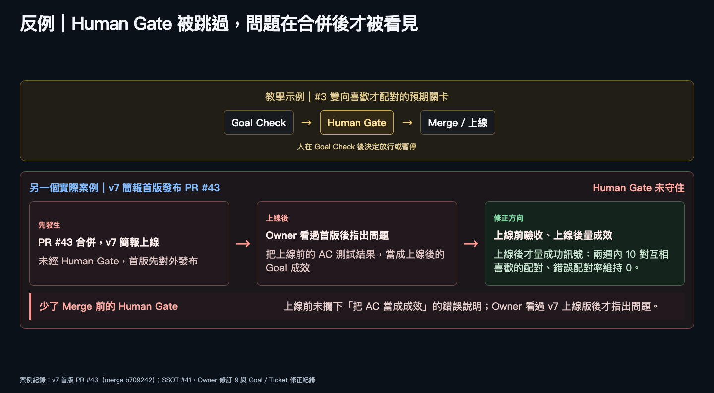
Notes:
Agent 101｜v10｜第 52 頁
此 PPTX 以圖片保留網頁投影片版面；動畫、逐步揭露與按鈕須使用網頁版本。

Slide 53

Notes:
Agent 101｜v10｜第 53 頁
此 PPTX 以圖片保留網頁投影片版面；動畫、逐步揭露與按鈕須使用網頁版本。

Slide 54

Notes:
Agent 101｜v10｜第 54 頁
此 PPTX 以圖片保留網頁投影片版面；動畫、逐步揭露與按鈕須使用網頁版本。

Slide 55
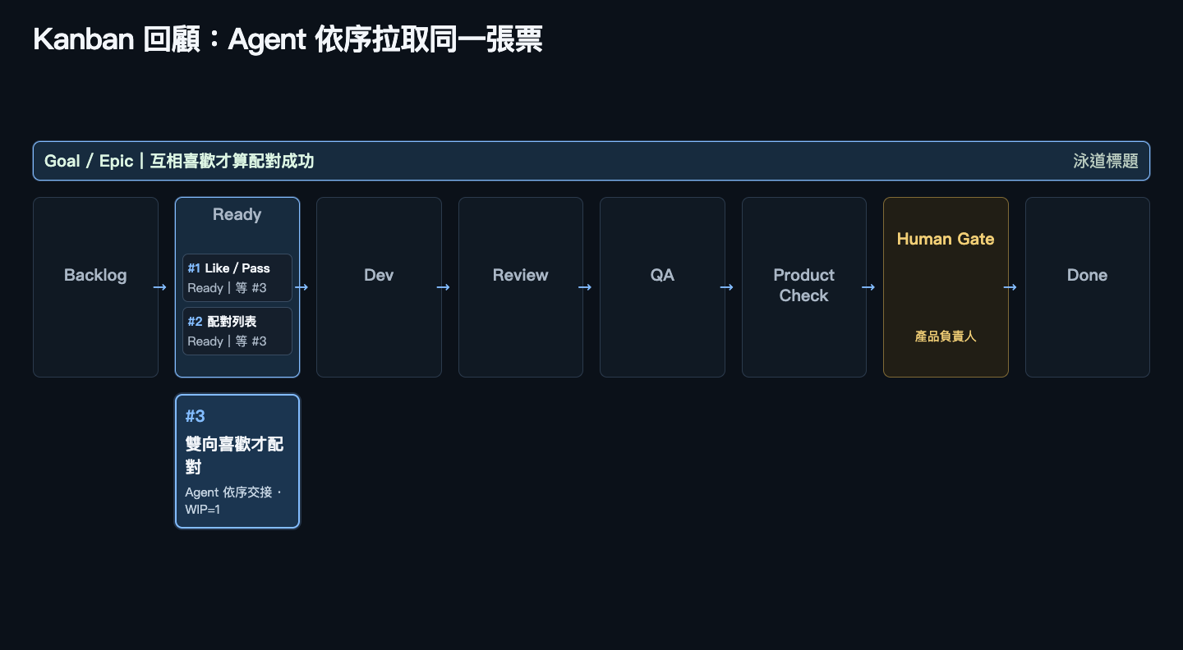
Notes:
Agent 101｜v10｜第 55 頁
此 PPTX 以圖片保留網頁投影片版面；動畫、逐步揭露與按鈕須使用網頁版本。

